Slide 1
第二章 处理器管理
叶保留
yebl@nju.edu.cn
南京大学

Slide 2
内容概要
处理器状态
中断技术
进程及其实现
线程及其实现
Linux进程
处理器调度
Linux调度算法

Slide 3
处理器状态
计算机系统处理器包括一组寄存器
构成了一级存储，比主存容量小 ，但访问速度快
存储的信息与程序的执行有很大关系，构成了处理器现场
寄存器分类
通用寄存器（32位）：EAX，EBX，ECX和EDX
支持1位、8位、16位、32位数据运算
指针及变址寄存器（32位）：ESP，EBP，ESI及EDI
段选择符寄存器（16位）：CS、DS、SS、ES 、FS、GS
指令指针寄存器和标志寄存器（32位）：EIP、EFLAGS
控制寄存器（32位）：CR0、CR1、CR2、CR3
外部设备使用的寄存器
数据寄存器或缓冲区
状态寄存器
控制寄存器：CPU与传送给外设的控制命令通过控制寄存器发送

Slide 4
指针及变址寄存器
ESP
保存栈顶元素的地址，随push、pop操作动态变化
EBP
保存栈底地址，固定不变
ESI
源变址寄存器，具有自动增量和减量功能
EDI
目的变址寄存器，具有自动增量和减量功能
低地址
esp
esp
ebp
高地址

Slide 5
段选择符寄存器
CS、DS、SS、ES 、FS、GS
在实模式下，存放段基址
在保护模式下，存放段选择子
段选择子
索引号
13位，指定GDT/LDT表中相应的段描述符
TI(Table Indicator)
1位，指明段描述符在GDT（TI=0）或LDT（TI=1）中
RPL(Request Privilege Level)
2位，当相应段选择符装入到cs寄存器中时，指明CPU的当前特权级（用户/内核）
15
3 2 1 0
索引号
TI
RPL
段选择子格式

Slide 6
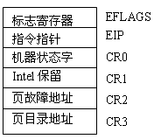
控制寄存器
CR0、CR1、CR2、CR3

Slide 7
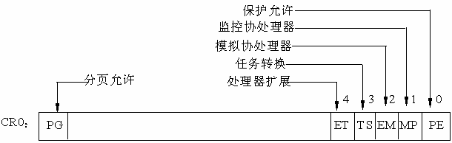
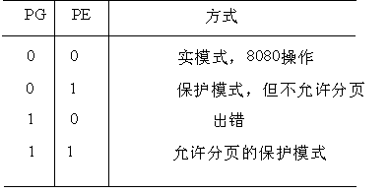
CR0寄存器
机器状态字
PE(Protected Enable)：用于启动保护模式
PE=1：启动保护模式
PE=0：实模式下运行
PG(Paging Enable)：分页允许位
表示芯片

Slide 8
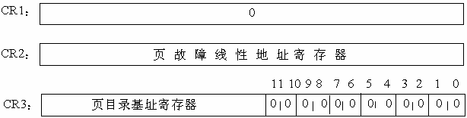
其他控制寄存器说明
CR1：未定义
CR2：页故障线性地址寄存器
保存最后一次出现页故障的全32位线性地址
CR3：页目录基址寄存器
保存页目录表的物理地址，页目录表总是放在以4K字节为单位的存储器边界上
地址的低12位全为0
不起作用，即使写上内容，也不会被使用

Slide 9
特权指令vs. 非特权指令
机器指令的集合称指令系统
数据处理类指令
执行算术和逻辑运算
转移类指令
无条件转移、条件转移、计数转移等用于改变指令的执行顺序
数据传送类指令
处理器的寄存器之间、寄存器与主存之间、主存单元之间交换数据
移位与字符串指令
移位分为算术、逻辑和循环移位
字符串处理包括字符串的传送、比较、查询和转换
I/O类指令
启动和控制设备，使得主存和设备之间交换数据

Slide 10
特权指令vs. 非特权指令
从资源管理和控制程序执行的角度出发，把指令系统中的指令分作两部分：特权指令和非特权指令
特权指令只能提供给操作系统的核心程序使用
这些指令涉及改变机器状态、修改寄存器内容、启动设备I/O等，包括
启动I/O设备、设置时钟、控制中断屏蔽位、清主存、建立存储键、加载PSW等
非特权指令在目态和管态下都能工作
操作系统程序能够执行全部机器指令，应用程序只能使用非特权指令

Slide 11
内核态vs.用户态
通过处理器状态位（程序状态字中的1位）判断当前操作系统所处态
处理器状态标志
管理状态（核心状态、特态或管态）和用户状态（目标状态、常态或目态)
处于管理状态时，程序可以执行全部指令，使用所有资源，具有改变有改变处理器状态的能力
处于用户状态时只能执行非特权指令

Slide 12
特权等级分类
Intel x86的处理器状态有四个特权级别：0级权限最高，3级权限最低
0级：内核级
处理I/O操作、执行中断处理等关键操作
1级：系统调用级
可以执行系统调用，获得特定的和受保护的程序的服务
2级：共享库级
可被多个运行进程共享，允许调用库函数，读取但不修改相关数据
3级：应用程序级
所受到的保护最少

Slide 13
处理器状态及其转换
导致处理器从用户态向内核态转换的时机
程序请求操作系统服务，执行系统调用
程序运行时，产生中断，转向中断处理程序
程序运行时，产生异常事件，转向异常处理程序
三类情况都通过中断机制发生
中断和异常是从用户态到内核态转换仅有的途径
计算机提供一条特权指令称作加载程序状态字(Intel x86为iret指令)，用来实现从从内核态转向用户态，控制权交给应用进程

Slide 14
用户栈vs.核心栈
用户栈
进程用户空间中开辟的一块区域，用于保存应用程序的子程序(函数)间相互调用的参数、返回值、返回点以及子程序的局部变量
核心栈
也叫系统栈或内核栈，是内存中属于操作系统空间的一块区域
一方面，用于保存中断现场，对于嵌套中断，被中断程序的现场信息依次压入核心栈，中断返回时逆序弹出
另一方面，保存操作系统程序(函数)间相互调用的参数、返回值、返回点以及程序局部变量
每个进程被创建时捆绑一个核心栈，具有可读可写不可执行属性

Slide 15
程序状态字PSW
用于将程序运行时的一组动态信息汇集在一起，用于实现程序状态的保护和恢复
控制指令执行顺序
保留和指示与程序有关的系统状态
每个程序都有一个与其执行相关的PSW，每个处理器都设置一个PSW寄存器
程序占有处理器执行时，它的PSW将占有PSW寄存器

Slide 16
程序状态字
区分不同的处理器状态，内容包括
程序基本状态
程序计数器
条件码
处理器状态位
中断码
保存程序执行时当前发生的中断事件
中断屏蔽位
指明程序执行中发生中断事件时，是否响应出现的中断事件

Slide 17
Intel x86程序状态字
Intel x86中，PSW由标志寄存器EFLAGS和指令指针寄存器EIP组成，均为32位
EFLAGS的低16位称FLAGS，标志可划分为三组
状态标志
控制标志
系统标志

Slide 18
状态标志
使得一条指令的执行结果影响其后指令的执行
OF（溢出标志）
SF（符号标志）
ZF（结果为0标志）
AF（辅助进位标志）
CF（进位标志）
PF（奇偶校验标志）
AC（地址对齐检查）
串扫描、串比较、循环指令使用ZF通知其操作结束

Slide 19
控制标志
包括DF、VM、TF和IF位
DF（方向标志）控制串指令操作
DF为1时，使得串指令自动减量，即从高地址向低地址处理串操作DF为0时，串指令自动增量
VM（虚拟8086方式标志）为1时，从保护模式进入虚拟8086模式
TF（步进标志）为1时，使处理器执行单步操作
IF（中断允许标志）为1时，允许响应中断，否则关中断

Slide 20
系统标志
系统标志与进程管理有关，用于保护模式，共3个
IOPL（I/O特权级别标志）
NT（嵌套任务标志）
RF（恢复标志）

Slide 21
指令指针寄存器
指令指针寄存器EIP的低16位称为IP（保护模式需使用32位），存放顺序执行的下一条指令相对于当前代码段起始地址的一个偏移量

Slide 22
内容概要
处理器状态
中断技术
进程及其实现
线程及其实现
Linux进程
处理器调度
Linux调度算法

Slide 23
中断技术
中断概念
中断源分类
中断和异常的响应及服务
中断事件处理原则
中断优先级和多重中断
Linux中断处理

Slide 24
中断概念
最初中断技术仅作为设备向CPU报告I/O操作情况的一种手段，以免CPU因不断轮询设备而耗费时间，中断的出现解决了主机和设备的并行性问题
现代操作系统是由“中断驱动”的
请求系统服务、实现并行工作、处理突发事件、满足实时要求，都需要打断处理器正常的工作
操作系统中内部和外部事件时，都要通过中断机制产生中断信号并启动操作系统内核工作

Slide 25
中断定义
中断是指程序执行过程中，遇到急需处理的事件时，暂时中止CPU上现行程序的运行，转去执行相应的事件处理程序，待处理完成后再返回原程序被中断处或调度其他程序执行的过程
不同计算机系统中，通常有不同的中断源和中断装置，它们有一个共性，即在中断事件发生后，中断装置能改变处理器内操作的执行顺序

Slide 26
中断源分类
外中断(中断或异步中断)：指来自处理器之外的中断信号
外中断又分可屏蔽中断和不可屏蔽中断
每个不同中断具有不同的中断优先级，表示事件的紧急程度，在处理高一级中断时，往往会屏蔽部分或全部低级中断
内中断(异常或同步中断)：指来自处理器内部，通常由于程序执行中，发现与当前指令关联的、不正常的、或是错误的事件，内中断不可屏蔽
访管中断：由执行系统调用而引起
硬件故障中断：如电源失效、协处理器错误、奇偶校验错误、总线超时等
程序性异常：如非法操作、地址越界、页面故障、调试指令、除数为０和浮点溢出等

Slide 27
中断vs.异常
中断是由与现行指令无关的中断信号触发的(异步的)，且中断的发生与CPU处在用户模式或内核模式无关，在两条机器指令之间才可响应中断，一般来说，中断处理程序提供的服务不是为当前进程所需的
异常由CPU控制单元产生的，源于现行程序执行指令过程中检测到例外
异常与CPU是同步的，允许指令在执行期间响应异常
大部分异常发生在用户态，而内核态唯一发生的异常是“缺页异常”
异常包括很多方面，有出错(fault)，也有陷入(trap)等

Slide 28
中断vs.异常
“中断”要求被快速处理，以便及时响应其它中断信号，所以，中断处理程序处理过程中是不能阻塞的；“异常”处于被打断的当前进程上下文中，所提供的服务是当前进程所需要的，所以，异常处理程序处理过程中是可以阻塞的
中断允许发生嵌套，但异常大多为一重；异常处理过程中可能会产生中断，但中断处理过程中决不会被异常打断

Slide 29
中断和异常响应及处理框架
return_from_intr
return_from_exception
return_from_syscall
iret
用户态
内核态
IDT表
中断
异常
系统调用

Slide 30
中断和异常的响应及服务过程
发现中断源
在中断未被屏蔽前提下，硬件发现中断/异常事件，并由 CPU 响应中断/异常请求
当发现多个中断源时，将根据预定的中断优先级先后响应中断请求
保护现场
暂停当前程序运行，硬件将中断点的现场信息（PSW）保存至核心栈

Slide 31
中断和异常的响应及服务过程
转向处理中断/异常事件的处理程序
此时处理器状态已从用户态切换至内核态，中断/异常处理程序开始工作
恢复现场
当中断处理结束后，恢复原运行程序的PSW，重新返回中断点以便执行后续指令
说明：异常处理结束后，返回点会因异常类型而异

Slide 32
中断事件处理原则
硬件故障中断
需要人工干预，如复位、设置或替换
中断处理程序保护现场、停止设备工作，停止CPU运行、向操作员报告故障信息
程序性中断
语法错误、逻辑错误、异常
不同用户处理要求不同，借助于信号机制将捕获中断事件，并原封不动地转交给应用程序自行处理
I/O中断
访管中断
时钟中断

Slide 33
I/O中断处理原则
I/O操作正常结束
把等待传输的下一个进程设置为就绪态，让它占有设备或通道并启动数据传输
I/O操作发生故障
先向设备发命令索取状态字，分析产生故障的确切原因，再进行复执或请求人工干预
I/O操作发生异常
分析情况采取相应措施，向操作员报告，如通知操作员换卷、装纸等
设备报到或设备结束
表示有设备接入可供使用或设备断开暂停使用，操作系统应修改系统数据结构中相应设备的状态

Slide 34
访管中断处理原则
由程序执行访管指令（包括操作码和访管参数 ）引起，可看做机器指令的一种扩充
机器在执行访管指令时，将访管参数作为中断字并入PSW，同时送入内存中指定单元，操作系统的访管中断处理程序分析访管参数、进行合法性检查后，按照访管参数具体要求进行相应处理
程序执行访管指令，并通过适当方式指明系统调用号
通过中断机制进入访管中断处理程序，现场信息被保护到核心栈，按功能号实现跳转
通过系统调用入口表找到相应中断服务例程的入口地址
执行中断服务例程，正常情况下在结束后返回系统调用的下一条指令继续执行

Slide 35
时钟中断
时钟是操作系统进行调度工作的重要工具，如让分时进程作时间片轮转、让实时进程定时发出或接收控制信号、系统定时唤醒或阻塞一个进程、对用户进程进行记账
利用定时器能够确保操作系统在必要时获得控制权，陷入死循环的进程最终会因时间片耗尽而被迫让出处理器
时钟可分成绝对时钟和间隔时钟两种，通常使用一个硬件时钟，按照固定周期发出中断请求
绝对时钟寄存器：定时地把此寄存器的内容加1
间隔时钟寄存器：通过程序设置此寄存器初值，在每个时间切换点将的内容减１，内容为0时产生间隔时钟中断

Slide 36
时钟中断
Linux系统运行不同的间隔定时器，类型有三种
real：间隔定时器按实际经过时间计时，不管进程处在何种模式下运行，包括进程被挂起时，计时总在进行，定时到达时发送给进程一个SIGALRM信号
virtual：间隔定时器进程在用户态下执行时才计时，定时到达时发送给进程一个SIGVTALRM信号
profile：间隔定时器进程执行在用户态或核心态时都计时，当定时到达时发送给进程一个SIGROF信号
Linux系统允许进程同时启动多个定时器，定时器工作所需时间值及有关信息保存在进程的task-struct中

Slide 37
中断优先级和多重中断
中断优先级
中断屏蔽
多重中断事件的处理

Slide 38
中断优先级
计算机执行的每一瞬间，可能有几个中断事件同时发生
以不发生中断丢失为前提，把紧迫程度相当的中断源归在同一级，紧迫程度差别大的中断源归在不同级，
级别高的有优先获得响应的权力，中断装置预定的这个响应顺序称为中断优先级
对同时发生的中断的响应
硬件方法：根据排定的优先级顺序做一个硬件链式排队器，当产生高一级中断事件时，屏蔽比它优先级低的所有中断源
软件方法：编写一个查询程序，依据优先级顺序从高到低进行查询，一旦发现有中断请求，便转入相应中断事件处理程序入口

Slide 39
中断屏蔽
CPU可以通过指令设置可编程中断控制器的屏蔽码
中断屏蔽是指禁止CPU响应中断或禁止中断产生
禁止CPU响应中断指硬件产生中断请求后，CPU暂时不予响应的状态，等待直到中断开放后，被屏蔽的中断才能被响应并获得处理
常常用在处理某个中断时，防止同级或高级中断干扰，或内核处理临界区时，必须连续执行防止被意外事件打断
禁止中断产生指可引起中断的事件发生时，硬件不允许提出中断请求，也不通知处理器，故不可能导致中断
由于中断被禁止而不可能导致中断，通常设备中断、时钟中断等可以被暂时禁止

Slide 40
中断屏蔽的作用
延迟或禁止某些中断的响应
系统程序执行过程中，不希望产生干扰事件，以免共享数据结构受到破坏
程序运行过程中产生某些事件认为是正常的，不必加以处理
协调中断响应与中断处理的关系
确保高优先级中断可以打断低优先级中断，反之却不能
防止同级中断相互干扰
在处理某优先级中断事件时，必须屏蔽该级中断，以免造成混乱

Slide 41
多重中断事件的处理
中断正在进行处理期间，CPU又响应新的中断事件，于是暂时停止正在运行的中断处理程序，转去执行新的中断处理程序，就叫多重中断（又称中断嵌套）
非同级中断
中断处理程序按自左至右的顺序逐个处理并清除之
同级中断
串行处理：在运行一个中断处理程序时，禁止再次发生中断，这可以通过屏蔽中断来实现
嵌套处理：必须处理且优先级更高的中断事件；以不超过3重为宜，过多“嵌套”会增加不必要的系统开销
即时处理：如果出现程序性中断事件，在一般情况下，表明此时中断处理程序有异常，应对其立即响应并进行处理

Slide 42
Linux中断处理
进程运行
用户态
中断
异常
中断
系统调用处理
慢中断
保存全部寄存器
从系统调用返回
ret_from_sys_call( )
快中断
保存部分寄存器
上半部分处理
调度下半部分do_softirq( )
快中断处理
排队下半部分
处理积累信号do_signal( )
恢复保存的部分寄存器
ret_from_intr( )
检查TIF_NEED_RESCHED标志
调用schedule( )
核心态
Linux内核处理流程
用户态
调度被中断进程或新进程运行

Slide 43
Linux中断向量
Intel x86机器支持256种中断信号，从0到255编号组成“中断向量”
中断信号源分2类：中断和异常
中断分为屏蔽中断和非屏蔽中断
异常分为处理器异常和编程异常 （programmed exception）两类
Linux常见异常列表

Slide 44
Linux异常分类
处理器探测异常
CPU执行指令时探测到一个反常条件所产生的异常
根据CPU控制单元产生异常时保存在内核堆栈eip寄存器中的值，可分为三种类型
故障(fault)
可恢复错误，处理后可返回当前指令再次执行，如页面故障
eip保存引起故障的指令地址
陷阱(trap)
内核把控制权返回给程序后可继续执行而不失连续性
只有不必重新执行已终止指令时才触发陷阱，如调试程序
eip保存随后要执行的指令地址
终止(abort)
控制单元出现问题，不能在eip中保存引起异常的指令所在的确切位置
致命的不可恢复错误，通常不会返回原程序而转向内核特殊函数处理

Slide 45
Linux异常分类
编程异常(programmed exception)
在编程者发出请求时发生，通常也称为软中断，这样的异常有两种常用用途
执行系统调用及给调试程序通报一个特定的事件
由int 或int 3指令出发，当into(检查溢出)和bound(检查地址越界)指令检查的条件不为真时，也引起编程异常
控制单元把编程异常当做陷阱来处理

Slide 46
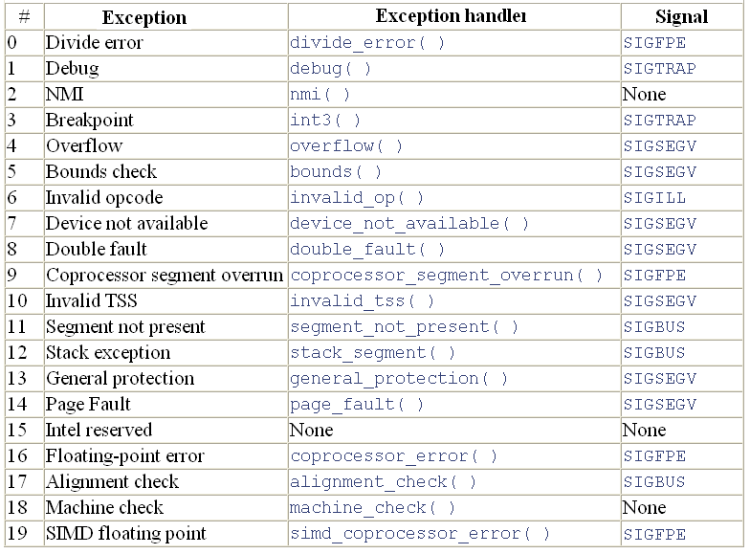
异
常
处
理
程
序
异
常
处
理
程
序
发
出
的
信
号
故障
陷阱，断点调试
编程异常，陷阱
故障，缺页
异常中止

Slide 47
Linux中断向量
非屏蔽中断和异常的向量是固定的，而屏蔽中断的向量可通过对中断控制器编程加以改变
256个中断向量分配如下
0～31：对应于异常和非屏蔽中断
32～47：对应于屏蔽中断，被外部设备使用
48～255：分配给软中断
Linux仅用1个，128号（即0x80），实现系统调用

Slide 48
中断请求
在Linux系统中，每个能发送中断信号的硬件设备控制器都有一根输出线，它与中断控制器8259A的输入引脚相连，若一个硬件设备欲向CPU发送中断信号，必须申请一条可用的“中断请求线”，或者说必须申请一个IRQ号，这就是“中断请求”IRQ（Interrupt Requirement）
IRQ号与中断向量号的对应关系

Slide 49
8259A中断控制器
IRQ8
IR0 INTA
IR1 INT
IR2
IR3
IR4
IR5
IR6
IR7
IRQ0
IR0 INTA
IR1 INT
IR2
IR3
IR4
IR5
IR6
IR7
INTA
INTR
CPU
IRQ9
IRQ1
IRQ10
8
2
5
9A
从片
IRQ3
8259A
主片
IRQ11
IRQ12
IRQ4
IRQ13
IRQ5
IRQ14
IRQ6
IRQ15
IRQ7

Slide 50
中断描述符表
Linux系统要处理3种门机制
中断门(interrupt gate)：用于关中断的中断或异常处理
陷阱门(trap gate)：用于开中断的异常处理
系统门(system gate)：用于系统调用
中断描述符表（Interrupt Descriptor Table，IDT）
包含 ２５６个表项，每个中断／异常都对应一个
每个表项称为一个门描述符(gate descriptor)，作用是把程序控制权转交给中断／异常处理程序
IDT的位置由CPU的中断描述符表寄存器idtr确定
idtr是一个48位寄存器
高32位是IDT基址，低16位为IDT界限(通常为2k=256*8)

Slide 51
中断描述符表
IDTR
IDT表基址 IDT界限
中断描述符表IDT
中断门描述符255
中断门描述符254
….
中断门描述符3
中断门描述符2
中断门描述符1
IDT和IDTR

Slide 52
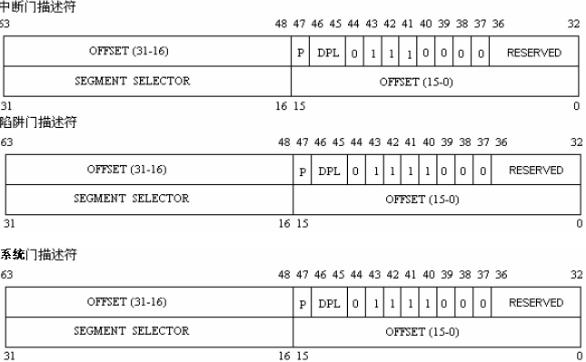
3种门的类型描述符
每个描述占8个字节
描述符类型
0
0
3

Slide 53
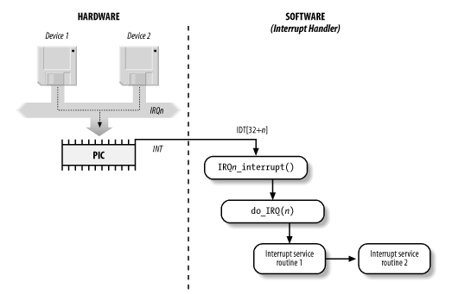
中断请求队列
中断处理程序和中断服务例程
硬件15条中断线对应15个中断处理程序，编号为IRQ0x00_interrupt( )、IRQ0x01_interrupt( )、…
例如，IRQ0x05_interrupt( )是IRQ号为5(中断向量号为37)的中断处理程序，若5号中断被网卡和图形卡共享，则2种卡各有中断服务例程(Interrupt Service Routine，ISR）

Slide 54
中断请求队列
注册和注销中断服务例程
Linux系统为每个中断请求IRQ设置一个队列：“中断请求队列”
中断线共享的数据结构为irqaction，该结构I/O设备中断服务例程是handler
每个中断服务队列开始为空，具体的中断服务例程在设备驱动程序初始化时，必须调用函数setup_irq(irq, newirqaction ) 或request_irq(irq, handler, unsigned long irqflags, *devname, *dev_id) 挂入，也就是进行注册
卸载设备驱动程序时，调用函数free_irq(irq, *dev_id )释放中断线，并注销中断服务例程

Slide 55
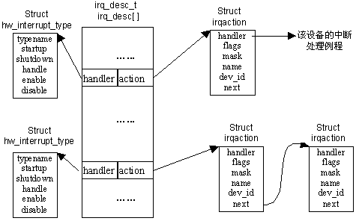
中断请求队列相关数据结构

Slide 56
中断处理程序执行过程
中断服务例程执行程序Handle_IRQ_event( )
设备
是
中断处理程序IRQ0x0n_interrupt( )
中断线上有中断处理例程?
执行中断线上所有中断服务例程?
产生中断
(IRQ号)
否
中断控制器
处理器
do_IRQ( )
ret_from_intr( )从中断返回内核代码
(中断向量号I)

Slide 57
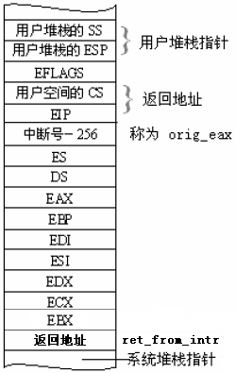
中断处理程序的执行
中断信号由外部设备发送到中断控制器，IRQ号转换成中断向量号传送给CPU
CPU响应和接收中断，根据中断向量号查找IDT表，找到门描述符，也就找到了对应的IRQ0x0n_interrupt( )中断处理程序入口地址
跳转到common_interrupt代码执行，其做的工作有
中断向量号入栈
利用宏SAVE_ALL保护寄存器到核心栈
调用do_IRQ( )函数
common_interrupt:
SAVE_ALL
call do_IRQ
jmp $ret_from_intr
IRQn_interrupt:
pushl $n-256
jmp common_interrupt

Slide 58
中断处理程序的执行
do_IRQ( )函数对中断进行应答，禁止该中断线，确保该中断线上有有效中断服务例程
在关中断条件下，do_IRQ( )调用handle_IRQ_event( ) 函数来执行注册到该中断线上的所有中断服务例程
相关核心代码
int irq=regs.orig_eax & 0xff; //1
irq_desc[irq].handler->ack(irq); //2
handle_IRQ_event(irq, &regs, irq_desc[irq].action);//3
irq_desc[irq].handler->end(irq); //4
处理下半部分
代码说明
第1句将$n-255转换成n，取得对应的中断向量
第2句应答PIC的中断，并禁用这条IRQ线
第3句调用handle_IRQ_event()执行中断服务例程
第4句通知PIC重新激活该IRQ线，允许处理同类型中断

Slide 59
中断处理程序的执行
返回至内核 ret_from_sys_call ( )代码来完成一组标准任务，如
调用do_softirq( ) 函数处理软中断
调用do_signal( ) 函数处理信号
处理结束后跳转到ret_from_intr( )退出中断
使用宏RESTORE_ALL恢复现场，完成整个中断处理，彻底从中断返回

Slide 60
异常处理执行流程
异常产生后，转向异常处理程序公共入口执行，执行下列操作
将硬件错误码和异常向量号存入当前进程PCB中
判别异常产生于核心态还是用户态
对于核心态异常，转向内核预定义服务程序处理，没有被处理的核心态异常是操作系统的致命错误
对于用户态异常，终止当前进程运行，调用force_sig( )函数给当前进程发信号
从ret_from_exception处返回用户空间时，检查进程是否有信号等待处理，如果有则根据信号类型调用相应函数进行处理

Slide 61
中断处理程序的局限性
负责对硬件做出迅速响应，并完成时间要求很严格的操作
异步方式执行，可能会打断其他重要代码的执行
中断处理程序执行过程中
最好情形下，同级中断被屏蔽
最坏情形下，当前处理器上所有其他中断都会被屏蔽
中断处理程序不在进程上下文中运行，不能被阻塞
中断处理流程
上半部：中断处理程序
简单快速，执行时禁止部分或全部中断
下半部
执行与中断处理密切相关但中断处理程序本身不执行的工作
执行期间可以响应中断

Slide 62
上半部与下半部的划分
没有严格的划分规则
如果任务对时间非常敏感，放在中断处理程序中执行
如果任务与硬件相关，放在中断处理程序中执行
如果任务需确保不被其他中断（同级中断）打断，放在中断处理程序中执行
其他任务，考虑放置在下半不执行

Slide 63
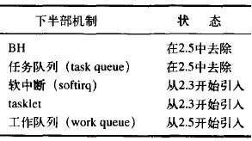
下半部实现机制的演化过程
软中断
tasklet
工作队列
tasklet实现在软中断之上
tasklet和软中断也称为可延迟函数

Slide 64
可延迟函数的基本操作
初始化
定义一个新的可延迟函数，该操作通常在内核初始化或加载模块时进行
激活
标记一个可延迟函数为“挂起”（在可延迟函数的下一轮调度中执行）
激活可在任何时候进行（即使正在处理中断）
屏蔽
有选择地屏蔽一个函数，使其即使被内核激活也不执行
执行
执行一个挂起的、可延迟函数及同类型的其他所有挂起的可延迟函数
在特定的时间上执行

Slide 65
BH机制
最早的“下半部”实现机制——“bottom half”
提供了一种静态创建、由32个“bottom half”组成的链表
处理函数必须在编译时就定义好
上半部分通过一个32位整数中的一位来标识可执行的“bottom half”
每个BH都在全局范围内同步，不允许任何两个BH同时执行（即使在不同CPU上）

Slide 66
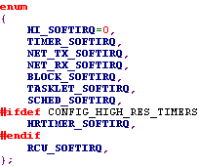
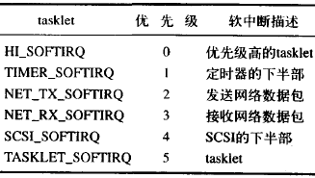
软中断概念
一组静态定义的下半部接口
有32个，必须在编译阶段静态注册
可以在所有处理器上同时执行（即使两个类型相同的软中断）
一个软中断不会抢占另一个软中断
软中断处理过程中允许响应中断，但自己不能休眠
在一个处理程序运行的时候，当前处理器上的软中断被禁止

Slide 67

软中断相关结构定义
软中断结构定义：softirq_action[linux/interrupt.h]
软中断结构数组[kernel/softirq.h]
软中断数目无法改变
当前内核仅使用到6个

Slide 68

处理软中断的处理过程
软中断的初始化（注册）
软中断的激活
把软中断设置为挂起状态，使其在下次调用do_softirq()时能够运行
软中断的执行

Slide 69
软中断的执行时机
必须周期性检查活动（挂起）的软中断，检查在内核代码的几个点上进行
内核调用local_bh_enable()函数激活本地CPU的软中断时
当do_IRQ()完成I/O中断处理时或调用irq_exit()时
当一个特殊的ksoftirqd/n内核线程被唤醒时
如果系统使用I/O APIC，则当smp_apic_timer_interrupt()函数处理完本地定时器中断时
在多处理器系统中，当CPU处理完被CALL_FUNCTION_VECTOR处理器间中断所发出的函数时

Slide 70
软中断执行的调度
读取本地CPU的软中断掩码并执行与每个设置位对应的可延迟函数
存在问题
由于在执行一个软中断函数期间，可能会出现新挂起的软中断，为保证可延迟函数的低延迟性，该函数一直运行到执行完所有挂起的软中断
但这种机制可能会迫使__do_softirq()运行很长时间，影响用户态进程的执行
解决途径
固定每次的循环次数，然后就返回
其余挂起的软中断在内核线程ksoftirqd中执行

Slide 71
使用软中断
软中断预留给系统中对时间要求最严格以及最重要的下半部使用
直接使用软中断的子系统
网络
SCSI
间接使用软中断的子系统
内核定时器
tasklet

Slide 72
tasklet概念
基于软中断实现、灵活性强、动态创建
类型相同的tasklet不能同时执行
两种不同类型的tasklet可以在不同处理器上同时执行
tasklet由HI_SOFTIRQ及TASKLET_SOFTIRQ两类软中断代表组成，前者的优先级高于后者
tasklet与软中断的权衡
通常应该使用tasklet
软中断适用于执行频率很高且连续性要求很高的情况

Slide 73

tasklet结构体
tasklet_struct[linux/interrupt.h]，每个结构体单独代表一个tasklet
state
0：
TASKLET_STAT_SCHED：已被调度，等待运行
TASKLET_STAT_RUN：正在运行该状态，只有在多处理器系统上才会作为优化来使用
count
非0：禁止tasklet
等于0：启用tasklet

Slide 74
tasklet的调度
主要任务
将已挂起的tasklet存放到两个单处理数据结构，两结构都是由tasklet_struct结构体组成的链表
task_vec：普通tasklet
task_hi_vec：高优先级tasklet
调度函数
函数原型
tasklet_schedule()
tasklet_hi_schedule()
说明
均接收一个指向tasklet_struct结构的指针作为参数
两函数区别在于分别使用TASKLET_SOFTIRQ和HI_SOFTIRQ

Slide 75
tasklet的调度
本质：激活相应软中断的挂起状态
检查TASKELT_STATE_SCHED标志，若设置则返回
调用local_irq_save保存IF标志的状态并禁用本地中断
在tasklet_vec[n]或tasklet_hi_vec[n]指向的链表其起始处增加tasklet描述符（n代表CPU的逻辑号）
调用raise_softirq_irqoff()或raise_hi_irqoff()激活相应类型中断
调用local_irq_restore恢复IF标志的状态

Slide 76
tasklet机制小结
所有的tasklet都通过重复运用HI_SOFTIRQ和TASKLET_SOFTIRQ这两个软中断来实现
当一个tasklet被调度时，内核会唤醒这两个软中断中的一个
随后该中断会被特定的函数处理，执行所有已调度的tasklet
该函数保证同一时刻只有一个给定类型的tasklet会被执行，但其他不同类型的tasklet可以同时执行

Slide 77
工作队列概述
将工作推后，交由一个内核线程去执行
下半部分在进程上下文执行，通过工作队列执行的代码可以占尽进程上下文的所有优势
支持使用大容量内存
支持获取信号量
支持执行阻塞式I/O操作
工作队列可以用内核线程替换，但一般不建议单独建立对应的内核线程
工作队列vs.软中断/tasklet
工作队列支持睡眠，软中断/tasklet不支持
若需要使用一个可以重新调度的实体来执行下半部分处理，则应该使用工作队列

Slide 78
工作队列的实现
工作队列子系统是一个用于创建内核线程（工作者线程）的接口，通过它创建的进程负责执行由内核其他部分排队到队列里的任务
工作队列子系统提供一个默认的工作者线程（events/n）来处理需推后的工作
其中n是处理器的编号，每个处理器对应一个线程
工作队列最基本的形式
将需要推后执行的任务交给特定的通用线程
工作队列可以让驱动程序创建一个专门的工作者线程来处理需要推后的工作
主要适用于处理器密集型和性能要求严格的任务

Slide 79
工作队列的核心组成
工作者线程
工作队列：workqueue_struct
CPU相关工作队列：cpu_workqueue_struct
任务：work_struct

Slide 80

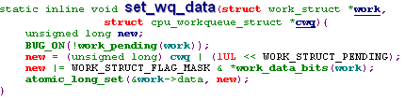
工作的调度
设置工作pending标志为WORK_STRUCT_PENDING

Slide 81
内容概要
处理器状态
中断技术
进程及其实现
线程及其实现
Linux进程
处理器调度
Linux调度算法

Slide 82
进程及其实现
进程定义和属性
进程状态和转换
进程描述和组成
进程上下文切换与处理器状态转换
进程控制和管理

Slide 83
引入进程的原因
刻画程序的并发性
程序是并发执行的，即不是连续而是走走停停的
程序的并发执行引起资源共享和竞争问题，执行的程序不再处在封闭环境中
“程序”自身只是计算任务的指令和数据的描述，是静态概念无法刻画程序的并发特性，系统需要寻找一个能描述程序动态执行过程的概念
解决资源的共享性
“可再用” 程序
“可再入” 程序

Slide 84
可再用vs.可再入
“可再用” 程序
在被调用过程中可以有自身修改，调用程序退出前不允许其他程序来调用
“可再入”
能够被多个程序同时调用的程序
是纯代码，在执行过程中不被修改
调用它的各应用程序提供工作区

Slide 85
“可再入” 程序举例
编译程序P
源程序甲
(P的入口,处理源程序甲)
A点
(P把源程序甲的信息记录到磁盘，随后完成)
B点
(P的入口,处理源程序乙)
源程序乙
A点

Slide 86
进程的定义和性质
进程定义
进程是可并发执行的程序在某个数据集合上的一次计算活动，也是操作系统进行资源分配和保护的基本单位
进程性质
原理角度：是支持程序执行的一种系统机制，它对处理器上运行程序的活动规律进行抽象
实现角度：是一种数据结构，用来准确地刻画运行程序的状态和系统动态变化状况
分析
进程是一个既能用来共享资源，又能描述程序并发执行过程的系统基本单位
引入进程的代价：进程占用的空间、调度进程的时间代价

Slide 87
进程的属性
动态性
一次执行过程、有生命周期、创建/调度/等待
共享性
同一程序同时运行于不同数据集合上时，构成不同进程
进程和程序不是一一对应的
独立性
独立实体，有自己的虚存空间、程序计数器和内部状态
制约性
共享资源或协同工作，产生相互制约关系，必须对进程的执行次序，或相对执行速度加以协调
并发性
多个进程的执行在时间上可以重叠
在多处理器环境中可并行执行

Slide 88
进程状态和转换
进程三态模型及其状态转换
运行态
（占用CPU）
被调度运行
出现等待事件
时间片用完
就绪态
（等待CPU）
等待态
（等待事件）
等待事件结束

Slide 89
进程状态和转换
进程五态模型及其状态转换
新建态
运行态
终止态
选中
出现等待
事件
落选
等待事件
结束
就绪态
等待态

Slide 90
进程的挂起
挂起状态引入原因
为了让某些进程暂时不参与低级调度，释放它占有的资源，以平滑系统负荷
进程挂起的原因多种多样，如
内存资源已经不能满足进程运行的要求，此时必须把某些进程挂起(suspend)，对换到磁盘对换区中
可能系统出现故障，需要暂时挂起一些进程，以便故障消除后，再解除挂起并恢复进程运行
用户调试程序过程中，可以请求挂起他的进程，以便进行某种检查和修改

Slide 91
具有挂起功能的进程状态及其转换
等待事件结束
挂起等
待态
挂起就
绪态
挂起
提交
运行态
解除挂起
挂起
解除挂起
挂起
新建态
选中
出现等待事件
落选
提交
终止态
就绪态
等待态
等待事件结束

Slide 92
挂起进程具有如下特征
进程不能立即被执行
挂起进程可能会等待事件，但所等待事件是独立于挂起条件的，事件结束并不能导致进程具备执行条件
进程进入挂起状态是由于操作系统、父进程或进程本身阻止它的运行
结束进程挂起状态的命令只能通过操作系统或父进程发出

Slide 93
进程描述和组成
进程映象定义
某时刻进程的内容及其状态集合
进程映象组成
进程控制块
每个进程捆绑一个，用来存储进程的标志信息、现场信息和控制信息
进程程序块
被进程执行的程序，规定进程一次运行所应完成的功能
进程核心栈
每个进程捆绑一个，进程在内核态工作时使用，用来保存中断／异常现场，保存函数调用的参数、局部变量和返回地址等
进程数据块
进程的私有地址空间，存放各种私有数据，用户栈也在数据块中开辟，用于在函数调用时存放栈帧、局部变量和返回地址等参数

Slide 94
进程上下文
进程上下文是进程物理实体和支持进程运行的环境
进程在其上下文中执行，当系统调度新进程占有处理器时，新老进程随之发生上下文切换

Slide 95
进程上下文组成
用户级上下文
由程序块（可执行的机器指令序列）、数据块（进程可访问的信息）、共享内存区（进程通信使用的内存区）、用户栈（存放函数调用过程中的信息）组成，占用进程的虚存空间
系统级上下文
由进程控制块（进程的状态）、内存管理信息（进程页表或段表）、核心栈（进程内核态运行时的工作区）等操作系统管理进程所需要的信息组成
寄存器上下文
由处理器状态寄存器（进程当前状态）、指令计数器（下一条该执行的指令地址）、栈指针（指向用户栈或核心栈当前地址）、通用寄存器等组成
当进程不处于运行态时，处理器状态信息保存在寄存器上下文中

Slide 96
Linux进程上下文组成
Linux用户级上下文
text、data、shared memory和user stack等
Linux系统级上下文
task_struct、mm_struct、vm_area_struct、pgd、pmd、pte和kernel stack等
Linux寄存器上下文
general register、program counter、EFLAGS、ESP等

Slide 97
进程控制块
也称为进程描述符（process descriptor）
进程存在的唯一标识
操作系统用来记录和刻画进程状态及环境信息的数据结构，是进程动态特征的汇集
操作系统掌握进程的唯一资料结构和管理进程的主要依据
进程控制块包含三类信息
标识信息
包括用户外部标识符（用户/用户组标识ID）和系统内部标识号（进程/进程组标识ID ）
现场信息
控制信息
用于管理和调度进程，包括进程调度相关信息、进程组成信息、进程族系信息、进程间通信信息、进程段/页表、进程映像在外存中的地址、CPU的占用和使用信息、进程特权信息 、资源清单

Slide 98
进程队列及其管理
进程队列
处于同一状态的所有PCB链接在一起的数据结构
队列排队规则
可按先来先到、优先数或其它原则排队
通用队列组织方式
链接方式
单向链接的每个PCB的链接指针向下一个进程PCB的地址或在PCB表中的编号，编号为0表示队尾
双向链接的每个PCB的前向链接指针指向上一个进程的PCB的地址或在PCB表中的编号，编号为0表示排在队首；向随其后的下一个进程的PCB的地址或在PCB表中的编号，编号为0表示排在队尾
索引方式

Slide 99
进程队列组织方式
PCB表
PCB表
运行队列指针
PCB1 0
运行队列指针
PCB1
就绪索引表
PCB2 5
PCB2
就绪队列指针
…
就绪表指针
PCB3 0
PCB3
等待队列1指针
PCB4 0
等待表1指针
PCB4
等待队列2指针
PCB5 0
PCB5
等待表2指针
等待索引表1
PCB6 4
PCB6
…
…
PCB7 0
…
…
空闲进程队列指针
…
…
空闲表指针
PCBn 7
PCBn
链接方式
索引方式

Slide 100
进程上下文切换
进程切换是让处于运行态的进程中断运行，让出处理器，这时要做一次进程上下文切换
保存老进程的上下文而装入被保护了的新进程的上下文，以便新进程运行
进程切换发生位置：在内核态而非用户态发生
处理中断事件或系统调用过程中可能会导致被阻塞的高优先级进程变为就绪态
或在处理时钟中断事件期间发现运行进程的时间片耗尽
当前运行进程执行阻塞型I/O指令等

Slide 101
进程上下文切换步骤
保存被中断进程的处理器现场信息
修改被中断进程的进程控制块有关信息，如
进程状态等
把被中断进程的PSW加入有关队列
选择下一个占有处理器运行的进程
修改被选中进程的PSW的有关信息
根据被选中进程设置操作系统用到的地址转换和存储保护信息
根据被选中进程恢复处理器现场

Slide 102
进程调度和切换时机问题
内核发现满足调度条件，便可请求重新调度
理论上请求调度事件发生后，执行调度程序和实施进程上下文切换应该连续发生，但实际上不一定能一气呵成
内核中不能立即进行调度和切换的情况
内核正在处理中断过程中
进程运行在内核临界区中
内核处在需要屏蔽中断的原子操作过程中
解决方案
采用置请求调度标志，延迟到敏感性操作完成后才进行
Linux设置重新调度标志位途径
Linux 2.4：task_struct的need-resched
Linux 2.6：thread_info的TIF_NEED_RESCHED

Slide 103
Linux进程调度方式
Linux进程调度时机
主动调度：当前进程状态被改变调用schedule( )
如执行了read（）、write( )、exit（ ）等系统调用，导致进程终止、进程阻塞等
被动调度：发生引起调度条件时设置TIF_NEED_RESCHED，调度标志设置有以下情况
时钟中断中调用函数scheduler_tick()，查看当前进程的时间片是否耗尽，如果是，则设置重调度标志
函数try_to_wake_up( )将阻塞的进程被唤醒，把它加入运行队列时，如果其优先级比当前正在运行进程的优先级高，设置重调度标志
设置应用进程优先级参数nice值、创建新进程、SMP负载均衡时都可能使高优先级进程进入就绪状态，也可能设置重调度标志
执行sched_setscheduler( )（设置调度策略）、sched_yield（） 暂时让出处理器)、pause( )（暂停）等系统调用，均要设置重调度标志

Slide 104
处理器状态转换
CPU状态切换与进程上下文切换相关
CPU状态切换：从用户态到内核态或者从内核态到用户态的转换，此时仍在同一个进程中运行
当中断/系统 调用发生时，暂时中断正在执行的用户进程，把进程从用户状态转换到内核状态，去执行操作系统服务程序以获得服务，这就是一次状态转换
此时进程仍在自己的上下文中执行，仅处理器状态发生变化，内核在被中断了的进程的上下文中对这个中断事件作处理，即使该中断可能不是此进程引起的

Slide 105
处理器状态转换步骤
保存被中断进程的处理器现场信息
处理器从用户态转换到核心态，以便执行服务程序或中断处理程序
如果处理中断，可根据规定的中断级设置中断屏蔽位
根据系统调用号或中断号，从系统调用表或中断入口表找到服务程序或中断处理程序地址

Slide 106
CPU上执行的进程所处活动范围
处理器状态切换vs.进程上下文切换
状态切换不一定引起上下文切换，在完成系统调用服务或中断处理之后，可通过逆向处理器状态切换来恢复被中断进程运行
CPU上执行的进程所处活动范围
用户空间中，处于进程上下文（正常运行）：用户进程在运行，使用用户栈
内核空间中，处于进程上下文（系统调用）：内核代表某进程在运行，使用核心栈
内核空间中，处于中断上下文（中断处理）：与任何进程无关，中断服务程序正在处理特定中断，Intel x86未提供中断栈，借用核心栈
内核空间中（周期性出现，执行系统任务）：内核线程(无用户地址空间的进程)运行于内核态

Slide 107
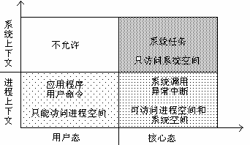
进程执行状态和上下文

Slide 108
中断上下文vs.进程上下文
中断上下文不存在进程背景，不可能被阻塞，也不能调用引起阻塞的函数
中断服务例程打断了当前正在执行的进程，甚至可能打断了正在执行的另一个中断服务例程的下半部分，这就要求中断上下文需要在极短时间内结束处理
中断服务例程运行时程序栈的设置是一个配置选项，早先它并没有自己的工作栈，工作时共享被中断进程的核心栈，如果没有正在运行的进程，便会使用idle进程的核心栈
中断上下文之间切换或执行代码的过程，绝不可能插入调度器调度例程的调用
如果被某个进程抢占之后就没法恢复到原来的中断上下文，这既损害了中断处理效率，也污染了被中断进程的内核栈

Slide 109
Linux进程与任务
Linux把内核空间中运行的程序称为任务，而在用户空间中运行的程序称为进程
系统中存在两种进程(任务)
系统进程(任务)和用户进程(任务)，实质上是指一个进程(任务)的两个侧面
两个进程(任务)所执行的程序不同，映射到不同物理地址空间、使用不同的堆栈

Slide 110
Linux中进程上下文切换与CPU状态转换
用户态
运行
状态转换
系统调用或中断(隐含状态转换)
核心态
运行
中断、
中断返回
发生
事件
调度
进程
等待
状态
就绪
状态
允许的上下文切换
唤醒

Slide 111
进程控制和管理
处理器管理的一个主要工作是对进程的控制，包括
创建进程、阻塞进程、唤醒进程、挂起进程、激活进程、终止进程和撤销进程等
这些控制和管理功能由操作系统中的原语实现
原语是在管态下执行、完成系统特定功能的过程
原语和机器指令类似，其特点是执行过程中不允许被中断，是一个不可分割的基本单位，原语的执行是顺序的而不可能是并发的

Slide 112
进程创建
当一个进程创建另一个进程时，生成进程称为父进程，被生成进程称为子进程，父进程可以创建多个子进程，从而形成树状族系关系
进程创建过程
在进程列表中增加一项，从PCB池中申请一个空闲PCB，为新进程分配惟一的进程标识符
为新进程的进程映像分配地址空间，以便容纳进程实体
进程管理程序确定加载到进程地址空间中的程序
为新进程分配除主存空间外的其他各种所需资源
初始化PCB，如进程标识符、处理器初始状态、进程优先级等
把新进程状态置为就绪态，并移入就绪进程队列
通知操作系统的某些模块，如记账程序、性能监控程序

Slide 113
Linux创建进程/线程
fork( )：父子进程是独立的进程
clone( ) ：父子进程允许共享资源
vfork( )：子进程租用父进程地址空间

Slide 114
进程撤销
进程完成特定工作或出现严重错误后，必须被撤销，进程撤销可分为：正常撤销和非正常撤销
进程撤销过程
根据撤销进程标识号，从相应队列中找到并移出它
将该进程拥有的资源归还给父进程或操作系统
若该进程拥有子进程，先撤销所有子进程，以防它们脱离控制
回收PCB，并归还到PCB池

Slide 115
进程阻塞和唤醒
进程阻塞指使进程让出处理器，转而等待一个事件（如等待资源、等待I/O操作完成）
阻塞是进程的自主行为，是一个同步事件
等待事件完成时会产生一个中断，激活操作系统，在系统的控制下将被阻塞进程唤醒
进程的阻塞和唤醒显然是由进程切换来完成

Slide 116
进程阻塞和唤醒
进程阻塞步骤
停止进程执行，保存现场信息到PCB
修改进程PCB有关内容（如进程状态由运行态改为等待态等），并把修改状态后的进程移入相应事件的等待队列中
转入进程调度程序去调度其他进程运行
进程唤醒步骤
从相应的等待队列中移出进程
修改进程PCB的有关信息（如进程状态改为就绪态），并移入就绪队列
若被唤醒进程比当前运行进程优先级高，重新设置调度标志

Slide 117
内容概要
处理器状态
中断技术
进程及其实现
线程及其实现
Linux进程
处理器调度
Linux调度算法

Slide 118
线程及其实现
引入多线程的动机
多线程环境中的进程和线程
线程的实现

Slide 119
线程引入动机
引入进程是为了使多个程序并发执行，改善资源使用率和提高系统效率
引入线程则是为了减少程序并发执行时所付出的时空开销，使得并发粒度更细、并发性更好
解决问题的基本思路
把进程的两项功能：“独立分配资源”与“被调度分派执行”分离开来
进程作为系统资源分配和保护的独立单位，不需要频繁地切换
线程作为系统调度和分派的基本单位，能轻装运行，会被频繁地调度和切换

Slide 120
线程优点
快速线程切换
同一进程中的多线程切换只需改变堆栈和寄存器，地址空间不变
通信易于实现
自动共享进程的内存和文件，线程可自由访问全局数据，线程通信相对简单不必经过内核
减少管理开销
线程创建和撤销工作比进程少很多，并且无需再分配存储空间和各种资源
并发程度提高
多线程适宜并行工作，能充分发挥处理器与设备的并行工作能力，使多核和多处理器系统的效能发挥得更好

Slide 121
多线程环境中的进程和线程
进程是操作系统中除处理器外进行的资源分配和保护的基本单位
有独立的虚拟地址空间，容纳进程映像(如与进程关联的程序与数据)，并以进程为单位对各种资源实施保护（如受保护地访问处理器、文件、外部设备等）
线程是进程中能够独立执行的实体（控制流），是处理器调度和分派的基本单位
线程是进程的组成部分，每个进程内允许包含多个并发执行的实体（控制流）
进程vs.线程
线程又称轻量进程
线程运行在进程的上下文中，使用进程的资源和环境
系统调度的基本单位是线程而不是进程,每当创建一个进程时，至少要同时为该进程创建一个线程

Slide 122
多线程结构进程
进程
进程PCB
资源
线程
控制块
用户栈
核心栈
线程
控制块
用户栈
核心栈
…
线程
控制块
…
线程n
控制块
用户栈
核心栈
存储区
线程
控制块
用户栈
核心栈
存储空间
全局数据
程序代码
线程1
线程1
线程2
线程1
线程i
线程n

Slide 123
线程组成
线程唯一标识符及线程状态信息(运行态、就绪态、阻塞态和终止态)
线程是一条执行路径，有独立的程序计数器，未运行时保护线程上下文
线程有执行栈和存放局部变量的私用存储空间
可访问所属进程的内存和资源，并与该进程中的其他线程共享这些资源

Slide 124
线程的状态
线程状态：运行、就绪、等待和终止
状态转换也类似于进程
由于线程不是资源拥有单位，挂起状态对线程是没有意义
如果进程挂起后被对换出主存，则它的所有线程因共享进程的地址空间，也必须全部对换出去
等待态
如执行I/O请求而转换为等待态时，多线程进程中是否要阻塞整个进程
对于某些线程实现机制，所在进程也转换为等待态
对于另外一些线程实现机制，如果存在另一个处于就绪态的线程，则调度此线程运行，否则进程才会转换为等待态

Slide 125
线程组织
调度员/工作者模式
进程中的一个线程担任调度员，接收和处理工作请求，其他线程是工作者线程，由调度员线程分配任务并唤醒工作者线程
组模式
各线程都可以取得并处理工作请求，有时每个线程被设计成专门执行特定任务，并建立相应任务队列
流水线模式
线程排成某个次序，第一个线程所产生的数据传送给下一个线程进行处理，依次类推，数据按照排定次序由线程依次传递以完成被请求的任务

Slide 126
线程的实现
内核级线程KLT(如OS/2)
内核级线程指线程管理工作由内核完成，并提供线程API来使用线程
用户级线程ULT(如Java ,Informix)
用户级线程指线程的管理工作由应用程序来做，在用户空间内实现，内核不知道线程的存在
线程库是一个ULT管理的例行程序包，主要功能有：线程创建、调度、管理等
混合式线程(如Solaris)
实现分为两个层次：用户层和核心层
用户层线程在用户线程库中实现，核心层线程在内核中实现
在混合式线程系统中，内核必须支持内核级多线程的建立、调度和管理，同时也允许应用程序建立、调度和管理用户级线程

Slide 127
内核级线程特点
优点
在多处理器上核能够同时调度同一进程中的多线程并行执行
若进程中的一个线程被阻塞 ，内核能够调度同一进程的其他线程占有处理器运行，也可以运行其他进程中的线程
由于内核级线程只有很小的数据结构和堆栈，切换速度快，内核自身也可用多线程技术实现，从而提高系统的执行效率
缺点
线程在用户态运行，而线程的调度和管理在内核实现，在同一进程中，控制权从一个线程传送到另一个线程时需要用户态－内核态－用户态模式切换，系统开销较大

Slide 128
用户级线程特点
优点
线程切换无须使用内核特权方式，所有线程管理的数据结构均在用户空间中，可以节省模式切换开销和内核的宝贵资源
允许进程按照应用的特定需要选择调度算法，且线程库的线程调度算法与操作系统的低级调度算法无关
能够运行在任何操作系统上，内核无须做任何改变
缺点
由于大多数系统调用是阻塞型的，因此，一个用户级线程的阻塞将引起整个进程阻塞
用户级线程不能利用多重处理的优点，进程由内核分配到CPU上，仅有一个用户级线程可以执行，因此不可能得益于多线程的并发执行

Slide 129
混合式线程特点
一个应用程序中的多个用户级线程能分配和对应于一个或多个内核级线程
内核级线程可同时在多处理器上并行执行，且在阻塞一个用户级线程时，内核可以调度另一个线程执行
在宏观上和微观上都具有很好的并行性

Slide 130
线程调度
当若干进程都有多个线程时，就存在两个层次并行：进程和线程
操作系统调度程序需要根据是用户级线程还是内核级线程来决定对进程和线程的调度方法
用户级线程调度
由于内核并不知道有线程存在，所以，操作系统调度程序还是以进程为单位进行调度
内核级线程调度
操作系统调度程序会选择一个优先级高的线程运行，不用考虑该线程属于哪个进程

Slide 131
用户级线程调度举例
进程A（A1, A2, A3）、进程B（B1, B2, B3）
用户级线程调度（假设选择A，并给予A一个时间片）
考虑进程A的线程每次CPU计算的工作量较长情况
进程A的线程调度程序决定哪个线程运行，假设选择Al
由于用户级线程不存在时钟中断， Al可以占有CPU一直运行
如果Al用完进程分得的时间片，此时会产生时钟中断，操作系统调度程序就会选择另一个进程运行
当进程A又一次获得时间片运行时，线程Al会接着运行，会继续耗费A进程所拥有的时间，直至完成工作
考虑进程A的线程每次CPU计算的工作量较少的情况，例如，在50ms时间片中有5ms的计算工作
每个线程运行5ms，再把CPU交回给进程A的线程调度程序
这样在内核切换到进程B之前，就会有工作流：Al，A2，A3，Al，A2，A3，Al，A2，A3，…
用户级线程的调度不会影响到其他进程，进程通过调度程序获得时间片份额

Slide 132
内核级线程调度举例
进程A（A1, A2, A3）、进程B（B1, B2, B3）
内核级线程调度
一个线程在50ms的时间片内，5ms使用完CPU时间后被阻塞
在这个时间段中，线程的执行顺序可能会是：A1，B1，A2，B2，A3，B3
对于内核级线程，操作系统调度程序会选择优先级高的线程执行，而不考虑该线程属于哪个进程

Slide 133
内容概要
处理器状态
中断技术
进程及其实现
线程及其实现
Linux进程
处理器调度
Linux调度算法

Slide 134
Linux进程与线程实现机制
Linux进程的描述与管理
Linux进程实现机制
Linux线程特点
Linux线程实现机制

Slide 135
Linux进程描述符
进程描述符
数据结构：struct task_struct
定义位置：include/linux/sched.h
进程描述符向量结构
数据结构：task[NR_TASKS]
定义位置： include/linux/sched.h
定义格式
struct task_struct *task[NR_TASKS] = {&init_task}
#define NR_TASKS 512
说明
全局变量NR_TASKS记录系统可容纳进程数

Slide 136
Linux进程描述符的信息组成
进程状态信息(state, flags, ptrace)
调度信息(static_prio, normal_proi, run_list, array, policy)
内存管理(mm, active_mm)
进程状态位信息(binfmt, exit_state, exit_code, exit_signal)
身份信息(pid, tgid, uid, suid, fsuid, gid, egid, sgid, fsgid)
家族信息(real_parent, parent, children, sibling)
进程耗间信息(realtime, utime, stime, starttime)
时钟信息(it_prof_expires, it_virt_expires, it_sched_expires)
文件系统信息(link_count, fs, files)
IPC信息(sysvsem, signal, sighand, blocked, sigmask, pending)

Slide 137
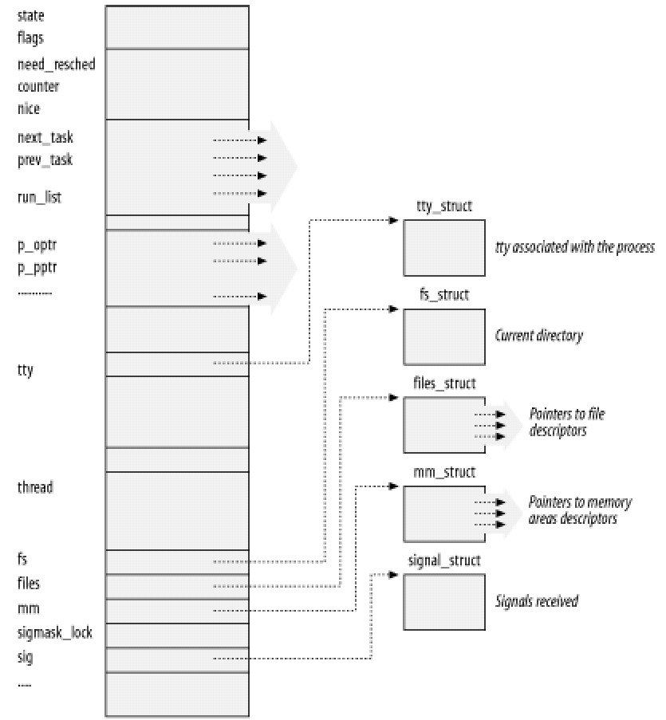
Linux进程描述符与进程资源相关的信息

Slide 138
Linux进程核心栈、PCB和虚存映象
进程核心栈
内核虚存
用户代码
不可见
0xc0000000
栈顶
用户栈(运行时创建)
esp
栈指针esp
共享库主存映象区
0x40000000
brk
current
运行时堆空间
堆(malloc创建)
读/写段
从可执行文件加载
thred_info {
thred_info *task;…}
task_struct {*thread_info;…}
只读段
0x08048000
未 用
0
Linux 2.6为例

Slide 139
Linux系统进程系统堆栈结构
每个进程都要单独分配一个系统堆栈
结构组成
内核态的进程堆栈
进程描述符信息(task_struct)
结构特点
8192（ 2¹³ ）字节，两个页框
占据连续两个页框，且第一个页框起始地址为2¹³的倍数

Slide 140
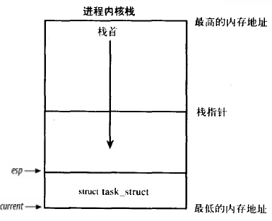
Linux 2.4进程系统堆栈结构
Linux系统进程个数限制
所有进程的PCB及系统堆栈占用空间≤1/2的物理内存总和
内核堆栈
两个连续物理页面 （8K）
进程描述符（约1K）

Slide 141
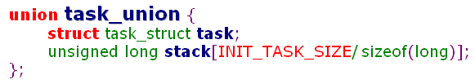
Linux 2.4进程系统堆栈数据结构定义
#define INIT_TASK_SIZE 2048*sizeof(long)
2048

Slide 142
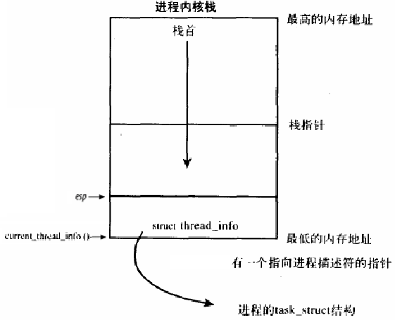
Linux 2.6进程系统堆栈结构
进程描述符由slab分配器动态生成
栈底用新结构struct thread_info，指向进程描述符
内核堆栈
两个连续物理页面 （约8K）
进程描述符（约52字节）

Slide 143
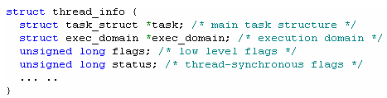
Linux 2.6进程系统堆栈数据结构定义
thread_info结构定义[include/asm-x86/thread_info_32.h]
thread_info（52个字节）

Slide 144

进程状态
成员名：volatile long state
功能：表征进程的可运行性
状态定义[include/linux/sched.h]
Linux 24与2.6的状态定义变化
新增两种状态：TASK_TRACED、TASK_DEAD
宏定义数值有较大差别
144

Slide 145
进程状态
类型定义说明
运行态/就绪态
TASK_RUNNING：正在运行或已处于就绪只等待CPU调度
TASK_TRACED：供调试使用
被挂起状态
TASK_INTERRUPTIBLE：可被信号或中断唤醒进入就绪队列
TASK_UNINTERRUPTIBLE：不可被信号唤醒或其他进程中断（通常被硬件设备操作类的进程使用，例如当进程打开一个设备文件，而此设备文件正在查找与之相对应的文件，此时设备驱动不能被中断）
TASK_STOPPED：被调试暂停，或收到SIGSTOP等信号
不可运行态
TASK_ZOMBIE：正在终止（已释放内存、文件等资源，但内核数据结构信息未释放），等待父进程通过wait4()或waitpid()回收
TASK_DEAD：已退出且不需父进程回收的进程的状态

Slide 146
进程状态转换图
释放相关资源
TASK_STOPPED
TASK_TRACED
父进程
PTRACE_DETACH
SIGSTOP
SIGCONT
EXIT_DEAD
vfork()
PTRACE_ATTACH
子进程
wait()
TASK_RUNNING
_exit ()
父、子进程
fork()
EXIT_ZOMBIE
suspend
wakeup
wakeup
suspend
TASK_INTERRUPTIBLE
TASK_UNINTERRUPTIBLE

Slide 147
进程的家族关系
所有进程都是init进程(pid=1)的后代
每个进程必须有一个父进程
每个进程可以拥有零个或者多个子进程
具有相同父进程的进程称为兄弟

Slide 148
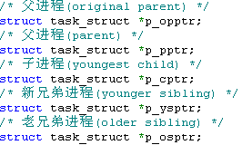
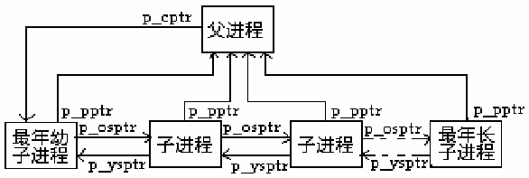
Linux 2.4进程家族关系结构定义

Slide 149
Linux 2.6进程描述符中的进程链表成员
struct list_head run_list
优先级相同的进程组成的进程链表
struct list_head tasks
链接系统中所有进程的链表
struct list_head children
链接所有孩子节点进程的链表
struct list_head sibling
链接所有兄弟节点进程的链表
Linux内核链表中，需要用链表组织起来的数据通常会包含一个struct list_head成员

Slide 150
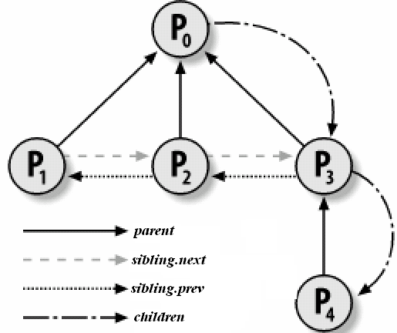
Linux 2.6进程家族结构图
最年长 子进程
最年幼 子进程
struct task_struct
struct list_head
struct list_head
struct list_head

Slide 151
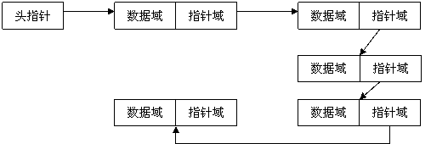
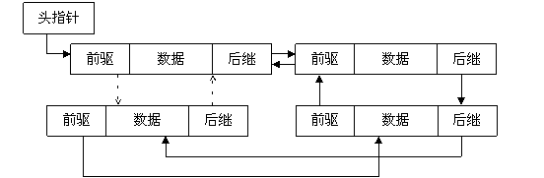
传统链表数据结构定义模式
typedef struct node {
int data;
struct node *next;
}
基本组成
数据域：存储数据
指针域：建立与下一个节点的联系
单链表
双链表

Slide 152


内核通用链表
通用双向链表结构
说明
链表结构作为一个成员嵌入到宿主数据结构内
链表结构可放在宿主结构内的任何位置
一个宿主结构可有多个内核链表结构
通用双向链表优点：避免为每个数据项类型定义自己的链表

Slide 153
内核通用链表结构关系图
prev
next
空链表
prev
next
list_head结构
有两项链表的链表头
prev
next
含list_head 的定制结构
prev
next
List_entry宏的效果

Slide 154
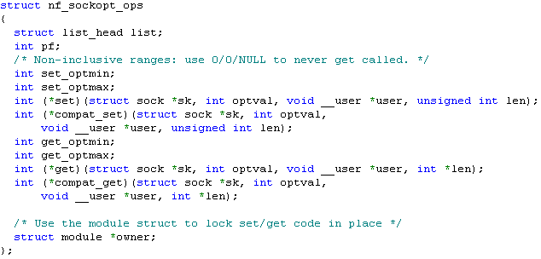
内核通用链表定义示例
nf_sockopt_ops结构

Slide 155
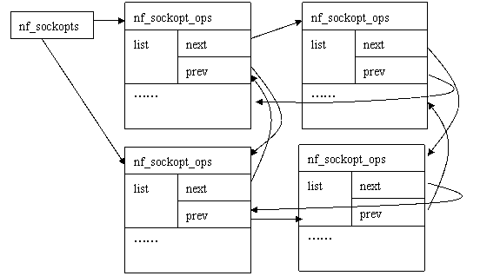
nf_sockopts链表示意图
链表的头元素没有数据域

Slide 156
内核通用链表成员的访问
核心问题
通用链表仅保存宿主结构项中相应list_head成员变量的地址
如何通过list_head成员访问到作为宿主结构地址，并得到其他成员变量信息
解决途径：list_entry宏定义
list_entry(ptr, type, member)

Slide 157
内核通用链表访问方法：list_entry
由list_head链表节点获取对应的宿主结构项指针
list_entry(ptr, type, member)
ptr：当前list_head节点的指针（宿主结构项的list_head成员）
type：宿主数据结构类型
member：宿主数据结构中定义的list_head类型变量
举例
访问nf_sockopts链表中首个nf_sockopt_ops变量
struct nf_sockopt_ops *ops = list_entry(nf_sockopts->next, struct nf_sockopt_ops, list);

Slide 158
list_entry的实现机制
list_entry宏定义
#define list_entry(ptr, type, member) container_of(ptr, type, member)
container_of宏定义(include/linux/kernel.h)
#define container_of(ptr, type, member) ({ \
//将链表中ptr转换成宿主结构type中成员member的类型
const typeof( ((type *)0)->member ) *__mptr = (ptr); \
// __mptr减去member成员偏移地址正好是type结构地址
(type *)( (char *) __mptr - offsetof(type, member) );})

Slide 159
list_entry的实现机制
offsetof宏定义(include/linux/stddef.h)
#define offsetof(TYPE, MEMBER) ((size_t) &((TYPE *)0)->MEMBER)
size_t: 定义为unsigned int(i386)
先求得结构成员在结构中的偏移量，然后根据成员变量的地址反过来得出属主结构变量的地址
((type *)0)->member: 将0地址强制"转换"为type结构的指针，再访问到type结构中的member成员

Slide 160
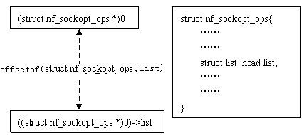
offsetof()的宏原理说明
当结构nf_sockopt_ops正好在地址0上时其成员list的地址，即成员位移。
对一给定结构，offsetof(type, member)是一个常量，list_entry()利用该不变的偏移量求得链表数据项的变量地址。

Slide 161
Linux进程创建特点
传统UNIX操作系统
子进程复制父进程所拥有的资源
缺点
创建过程慢、效率低、子进程复制的很多资源不会被使用
现代UNIX内核：引入三种机制优化进程创建效率
写时复制技术（Copy-On-Writing）
轻量级进程
允许父子进程共享页表、打开文件列表、信号处理等数据结构
但每个进程应该有自己的程序计数器、寄存器集合、核心栈和用户栈
vfork()
新进程可共享父进程的内存地址空间

Slide 162
Linux进程创建方法
在终端输入命令，由shell进程创建一个新进程
进程创建函数
pid_t fork(void);
pid_t vfork(void);
int clone(int (*fn)(void * arg), void *stack, int flags, void * arg)；
创建轻量级线程
3个函数都调用同一内核函数do_fork( ) [/kernel/fork.c]

Slide 163
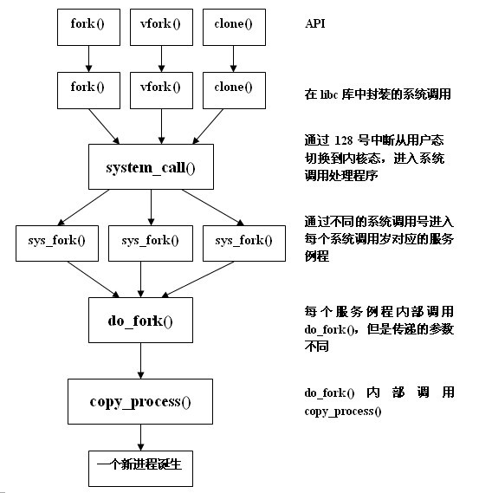
Linux进程创建的函数层次关系

Slide 164
do_fork()内核函数原型
函数调用形式
do_fork(unsigned long clone_flag, unsigned long stack_start, struct pt_regs *regs, unsigned long stack_size, int _user *parent_tidptr, int _user *child_tidptr)；
参数说明
clone_flag：子进程创建相关标志
stact_start：子进程在用户态下堆栈的起始地址，将用户态堆栈指针赋给子进程的esp
regs：从用户态切换至内核态时保存用户堆栈到内核态的堆栈
stack_size：未使用（总设为0）
parent_tidptr：指向用户空间的地址（即父进程的PID地址），若需父进程与新轻量级进程有相同PID，则需设置CLONE_PARENT_SETTID
child_tidptr：指向用户空间的地址（即子进程的TID地址），若需让新进程具有同类进程的TID，需设置CLONE_CHILD_SETTID

Slide 165
CLONE参数标志说明

Slide 166
CLONE参数标志分类
资源共享（段、页、打开文件共享）
CLONE_VM：子进程共享父进程的内存描述符和进程页表，即共享父进程的整个地址空间
CLONE_FILES：子进程共享父进程打开的文件（共享文件描述表）
CLONE_SETTLS：为子进程设置一个新TLS(Thread Local Storage)段
用户实现线程全局数据机制，避免多个线程同时访存同一全局变量或者静态变量时所导致的冲突,使得这些数据值对本线程可见
为每一个使用该全局变量的线程都提供一个变量值的副本，每一个线程均可以独立地改变自己的副本，而不会和其它线程的副本冲突
路径和权限设置
CLONE_FS: 子进程共享父进程的根文件系统和当前工作目录信息，同时子进程使用父进程一样的umask值（ umask 指定新建文件的默认权限）
CLONE_NEWNS: 子进程在一个新的命名空间中运行
Linux 2.6中每个进程都可有自己的命名空间，挂载、卸载一个文件系统只影响同一命名空间中进程对该文件系统的可见性
该标记与CLONE_FS互斥

Slide 167
CLONE参数标志分类
线程通信
CLONE_VFORK：标记vfork系统调用，表示进程退出时，要提醒处于阻塞态的父进程
CLONE_SIGHAND：子进程共享父进程的信号处理函数及父进程处于的待处理信号列表
该选项必须和CLONE_VM联合使用
CLONE_SYSVSEM：子进程共享父进程的“可撤销信号量”链表

Slide 168

fork()函数
说明
子进程完全复制父进程的资源
子进程的执行独立于父进程
进程间数据共享需通过专门的进程间通信机制来实现
返回值
父进程执行fork()返回子进程的PID值
子进程执行fork()返回0
调用失败返回-1

Slide 169
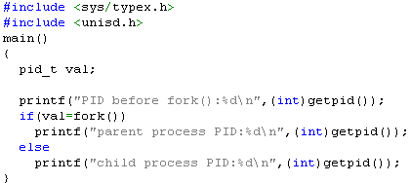
fork()调用代码结构

Slide 170
父子进程执行线索

Slide 171
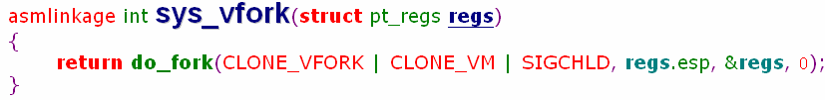
vfork()调用
说明
vfork()创建的子进程与父进程共享地址空间
子进程作为父进程的一个单独线程在其地址空间运行
子进程从父进程继承控制终端、信号标志位、可访问的主存区、环境变量和其他资源分配
子进程对虚拟空间任何数据的修改都可为父进程所见
父进程将被阻塞，直到子进程调用execve()或exit()
与fork()的关系
功能相同，但vfork()但不拷贝父进程的页表项
子进程只执行exec()时，vfork()为首选

Slide 172
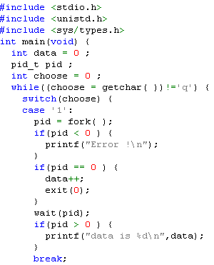
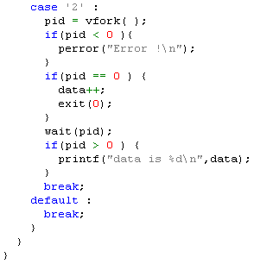
vfork()系统调用示例
1
data is 0
2
data is 1

Slide 173
clone()系统调用
函数原型
int clone(int (*fn)(void *), void *child_stack, int clone_flag, void *arg);
参数说明
fn：待执行的程序
child_stack：进程所使用的堆栈
clone_flag：由用户指定，可以是多个标志的组合
arg：执行fn所需的参数
功能
创建轻量级进程(LWP)的系统调用
通过clone_flag控制

Slide 174
clone()函数的常用CLONE标志
CLONE_VM：父子进程共享内存描述符及所有页表
CLONE_FS：父子进程共享文件系统信息
CLONE_FILES：父子进程共享打开的文件
CLONE_SIGHAND：父子进程共享信号描述符
CLONE_PTRACE：若父进程被跟踪，子进程也被跟踪
CLONE_PARENT：父进程的real_parent登记为子进程的parent和real_parent
CLONE_THREAD：子进程加入父进程的线程组
CLONE_STOPPED：创建新进程但不运行之
real_parent和parent的差别
real_parent指通过fork创建自己的进程
parent指当前正在跟踪自己的进程

Slide 175
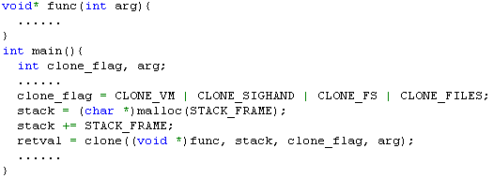
clone()函数调用示例

Slide 176
do_fork( )处理流程
为子进程分配pid
创建task_struct结构
分配thread_info结构和核心栈
复制父进程的task_struct信息和thread_info信息
分配和初始化进程记账信息
根据标志复制并继承父进程的信号量、文件、信号和进程地址空间和名字空间等信息
初始化核心栈、状态设置为TASK_RUNNING，并将父进程时间片余额的一半分给它
将子进程插入双向链表哈希链表

Slide 177
do_fork( )处理流程
如果clone_flags包含CLONE_STOPPED标志，把子进程状态改为TASK_STOPPED；否则调用_activate_task()将子进程加入运行队列
如果clone_flags包含CLONE_VFORK 标志，把父进程设置为阻塞状态直到子进程释放进程地址空间

Slide 178
进程终止
设置标志
需要时从某些队列中移出进程
释放进程占用的各种资源
调用_exit_mm( )、_exit_files( )、_exit_fs( )、exit_sem( )、exit_sighand( )、exit_namespace( )、exit_thread( )
释放资源时，先将共享计数器减1
若不为0表明有其他进程在使用该资源，此时直接返回
否则才真正释放资源
设置进程退出码，处理进程与父进程和子进程的关系
在该函数中，置状态为TASK_ZOMBIE，使其成为僵死进程
调用schedule( )函数调度并切换到其他进程

Slide 179
Linux的线程描述机制
其他多线程操作系统
通过两种数据结构来表示线程和进程：进程表项和线程表项
每个进程表项可以指向若干个线程表项，调度器在进程的时间片内再调度线程
Linux系统
从内核角度，没有线程概念，所有线程当进程来实现
线程被视为与其他进程共享某些资源的进程，都有自己的进程描述符task_struct
内核没有针对线程的调度算法或数据结构

Slide 180
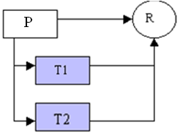
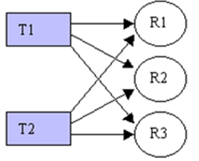
Linux的线程描述机制
举例（包含两个线程的进程）
对于非Linux系统
有一个包含两个不同线程指针的进程描述符
每个线程指针描述其独占资源
对于Linux系统
创建两个进程并分配两个普通task_struct结构
建立两个进程时只要指定它们共享的某些资源
非Linux系统
Linux系统

Slide 181
Linux的线程分类
用户线程
存在于用户空间中，通过线程库实现
线程创建和调度都在用户空间进行，以进程为单位调度
特点
同一进程内的线程切换不需要转换到内核
系统调度阻塞问题，不能充分利用多处理器
内核线程
在内核空间内执行线程的创建、调度和管理
内核线程的创建和管理慢于用户线程的创建和管理
特点
支持多处理器，内核线程切换的速度快
支持用户进程中的多线程，对用户的线程切换来说，系统开销大

Slide 182
Linux线程的创建
函数调用形式
int clone(int (*fn)(void * arg), void *stack, int flags, void * arg);
int pthread_create(pthread_t *restrict tidp, const pthread_attr_t *restrict attr, void *(*start_rtn)(void), void *restrict arg);
tidp:新线程的线程描述表指针
attr:为新线程定义不同属性(如栈尺寸)默认为NULL
第三个和第四个参数指定执行的函数start_rtn和传递给函数的参数arg
两者区别
clone()创建内核支持的用户线程，对内核可见且由内核调度
pthread_create()由基于POSIX标准的线程库创建的用户线程
但在Linux里， pthread_create()最终调用clone()实现

Slide 183
Linux内核线程
也称为守护进程，独立运行在内核空间的标准进程，支持内核在后台执行一些操作
刷新磁盘高速缓存
交换出不用的页框
维护网络链接等待
与普通进程的区别
只运行在内核态，内核线程没有独立的地址空间（mm指针被设置为NULL）
每个内核线程执行一个单独的内核函数
只使用大于PAGE_OFFSET的线性地址空间

Slide 184
mm及active_mm指针说明
mm
指向虚存地址空间的用户空间部分
内核线程不能访问用户空间，mm为NULL
active_mm：主要用于优化
由于内核线程之前可能是任何用户层进程在执行，内核线程不能修改其内容，故将mm设置为NULL
如果切换出的是用户进程，内核将原来进程mm存放在新内核线程的active_mm中
如果内核线程之后运行的进程与之前是同一个，内核并不需要修改用户空间地址表，TLB中的信息仍然有效
如果内核线程之后运行的进程与之前不是同一个，才需要切换，并清除对应的TLB数据

Slide 185
Linux内核线程的创建
只能由其他内核线程来创建
函数原型
int kernel_thread(int (*fn) (void *), void *arg, unsigned long flags)
说明
函数返回时，父线程退出，并返回一个指向子线程task_struct的指针
子线程执行fn指向的函数，arg是运行时所需的参数
flag定义内核线程的常用参数标志，如CLONE_FS, CLONE_FILES, CLONE_SIGHAND

Slide 186
内容概要
处理器状态
中断技术
进程及其实现
线程及其实现
Linux进程
处理器调度
Linux调度算法

Slide 187
处理器调度
处理机调度层次
选择调度算法的原则
作业管理与调度
低级调度功能和类型
作业调度和低级调度算法

Slide 188
处理器调度层次
高级调度，又称作业调度、长程调度
从输入系统的一批作业中按照预定的调度策略挑选若干作业进入内存，为其分配所需资源，并创建对应作业的用户进程
将控制多道程序的道数，被选择进入内存的作业越多，每个作业所获得的CPU时间就越少，为了向用户提供满意的服务，有时需要限制内存中同时运行的进程数
中级调度，又称平衡调度、中程调度
根据内存资源情况决定内存中所能容纳的进程数目，并完成外存和内存中的进程对换工作
低级调度，又称进程调度/线程调度、短程调度
根据某种原则决定就绪队列中的哪个进程/线程获得处理器，并将处理器出让给它使用

Slide 189
三级调度模型
高级调度
超时
后备作业队列
就绪队列
低级调度
完成
处理器
交互式用户
挂起就绪队列
挂起等待队列
中级调度
等待队列
事件
出现
等待事件

Slide 190
处理器两级调度模型
时间片完
进程完成
高级调度
低级调度
就绪
队列
后备
作业
队列
CPU
等待
队列
事件发生
等待事件

Slide 191
选择调度算法原则
资源利用率
CPU利用率=CPU有效工作时间/CPU总的运行时间
CPU总的运行时间=CPU有效工作时间+CPU空闲等待时间
在一定的I/O操作等待时间的比率下，运行程序的道数越多，CPU空闲时间所占的百分比越低
吞吐率
单位时间内处理的作业数
公平性
确保每个用户每个进程获得合理的CPU份额或其他资源份额，不会出现饿死情况

Slide 192
选择调度算法原则
响应时间
交互式进程从提交一个请求(命令)到接收到响应之间的时间间隔称响应时间
使交互式用户的响应时间尽可能短，或尽快处理实时任务
这是分时系统和实时系统衡量调度性能的一个重要指标
周转时间
批处理用户从作业提交给系统开始，到作业完成为止的时间间隔称作业周转时间
如果作业i提交给系统的时刻是ts，完成时刻是tf，该作业的周转时间ti为
ti = tf – ts
实际上，它是作业在系统里的等待时间与运行时间之和
应使作业周转时间或平均作业周转时间尽可能短，这是批处理系统衡量调度性能的一个重要指标

Slide 193
作业周转与平均周转时间
带权周转时间
作业的周转时间T与系统为其提供服务的服务时间之比
反映作业长短
带权周转时间越大，作业越短
带权周转时间越小，作业越长
为提高系统的性能，要让若干个用户的平均作业周转时间和平均带权周转时间最小
平均作业周转时间T =( )/ n

Slide 194
作业管理与调度
作业管理任务
作业组织
作业调度
运行控制
作业类型
批处理作业
交互型作业

Slide 195
作业和进程的关系
作业(JOB) 是用户提交给操作系统计算的一个独立任务，每个作业必须经过若干相对独立且相互关联的顺序加工步骤才能得到结果
每个加工步骤称为作业步(Job Step)
作业组织
作业的提交、收容、执行和完成
作业是任务实体，进程是完成任务的执行实体
没有作业，进程无事可干，没有进程，作业没法完成
作业概念更多地用在批处理操作系统，而进程则可以用在各种多道程序设计系统

Slide 196
批处理作业的组织与管理
批作业的输入
采用脱机控制方式，作业由程序、数据和作业说明书组成
程序和数据用于解决用户的应用问题或完成业务处理
作业说明书体现用户对作业的控制意图，汇集作业的基本描述、控制描述和资源要求描述
作业说明书与程序和数据一起提交给系统管理员，SPOOLing系统成批接收并控制作业输入，将其存放在输入井，然后，在系统的管理和控制下被调度和执行
批作业的建立
为进入系统的每个作业建立一个作业控制块（Job Control Block，JCB）
所有JCB组成作业表

Slide 197
作业控制块
多道批处理操作系统具有独立的作业管理模块，必须像进程管理一样为每一个作业建立作业控制块（JCB）
JCB通常是在批作业进入系统时，由Spooling系统建立的，是作业存在于系统的标志，作业撤离时JCB也被撤销
JCB的主要内容包括
作业情况
资源需求
资源使用情况

Slide 198
作业生命周期状态
输入状态
后备状态
执行状态
完成状态

Slide 199
批处理作业的调度
作业选择
根据资源状况和多道程序的道数决定选中哪些作业
分配资源
作业调度程序与存储管理和设备管理程序进行通信，为作业分配所需要的资源
创建进程
作业且将其装入内存时，系统就为此作业创建应用进程，生成PCB及各种进程实体，这些进程将在低级调度控制下占用处理器运
作业控制
后续处理

Slide 200
作业调度与进程调度的关系
输
入
状
态
后
备
状
态
进程调度
完
成
状
态
SPOOLing作业预输入
运行
SPOOLing作业缓输出
预输入完成
就绪
等待
作业调度(选中并创建进程)
作业调度(作业终止并撤离)
作业控制

Slide 201
交互作业的组织和管理
分时系统的作业就是用户的一次上机交互过程
终端进程的创建是一个交互型作业的开始
退出命令运行结束代表用户交互型作业的中止
交互作业的情况和资源需求通过操作命令告知系统
分时用户逐条输入命令，即提交作业（步）和控制作业运行
系统则逐条执行并给出应答，每键入一条或一组有关操作命令，便在系统内部创建一个进程或若干进程来完成相应命令
键盘命令
作业控制类
资源申请类
文件操作类
目录操作类
设备控制类等

Slide 202
低级调度的功能和类型
调度程序两项任务：调度和分派
调度：实现调度策略，即进程/线程何时应放弃CPU和选择哪个来执行
分派：实现调度机制，确定如何时分复用CPU，处理上下文交换细节，完成进程/线程和CPU的绑定、放弃的实际工作
低级调度触发事件
进程/线程创建与终止
进程/线程阻塞
进程/线程运行过程中发生中断或异常
进程/线程执行系统调用
进程/线程请求的I/O操作完成
进程/线程耗尽时间片
进程/线程改变优先级

Slide 203
低级调度的基本类型
剥夺式（preemptive） ，又称抢先式
高优先级进程/线程可剥夺低优先级进程/线程
当运行进程/线程时间片用完后被剥夺
非剥夺式（nonpreemptive），又称非抢先式
一旦某个进程/线程开始运行后便不再让出处理器，除非
进程/线程运行结束
主动放弃处理器
因发生某个事件而不能继续执行
剥夺式vs.非剥夺式
剥夺式策略比非剥夺式策略开销要大，主要是调度程序自身开销，及内存和磁盘对换程序及数据的开销
剥夺式策略可以避免进程/线程长时间独占处理器，对于实时系统和分时系统有利，能为用户提供高性能服务

Slide 204
低级调度算法类型
先来先服务算法（First Come First Severed，FCFS）
最短作业优先算法 （Shortest Job First，SJF）
最短剩余时间优先算法（Shortest Remaining Time First，SRTF）
最高响应比优先算法（Highest Response Ratio First，HRRF）
优先级调度算法
轮转法调度（Round-Robin，RR）
多级反馈队列调度（Multi－Level Feedback Queue，MLFQ）

Slide 205
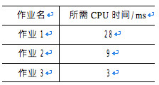
先来先服务算法
按照作业进入系统后备队列的先后次序来挑选作业，先进入系统的作业优先被挑选进入内存
举例
若提交顺序为作业1、2、3，平均作业周转时间为35
28+28+9+28+9+3=35
若提交顺序为作业2、1、3，平均作业周转时间约为29
若提交顺序为作业3、2、1，平均作业周转时间约为18
FCFS调度算法特点
平均作业周转时间与作业提交的顺序有关
不利于短作业而优待了长作业
不利于I/O繁忙型作业而有利于
CPU繁忙型作业

Slide 206
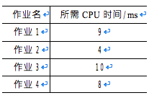
最短作业优先算法
选取需要CPU计算时间最短的作业投入运行
举例
SJF作业调度顺序为作业t2、t4、t1、t3
平均作业周转时间T＝(4＋12＋21＋31)/4＝17 ms
平均带权作业周转时间W＝(4/4＋12/8＋21/9＋31/10)/4≈1.98
如果施行FCFS调度算法
平均作业周转时间T＝(9＋13＋23＋31)/4＝19
平均带权作业周转时间W＝(9/9＋13/4＋23/10＋31/8）/4≈2.61

Slide 207
最短作业优先算法
特点
算法易于实现，效率不高，主要弱点是忽视了作业等待时间，会出现饥饿现象
SJF平均作业周转时间比FCFS要小，调度性能比FCFS好
实现SJF调度算法需预先知道作业所需运行时间，否则调度就没有依据
无法精确知道一个作业的运行时间

Slide 208
最短作业优先算法
低级调度中的使用
用作业估计运行时间作为进程/线程的估计运行时间，也称为最短下一个CPU突发期优先（shortest next CPU burst）
CPU突发期长度估算公式
τ_{n＋1}＝αt_{n}＋（1－α）τ_{n}
t_{n}：进程/线程最近一个CPU突发期长度
τ_{n}：估算的第n个CPU突发期长度，记录历史信息
α：控制在公式计算中最近信息 t_{n}与历史信息τ_{n}的权重
展开式：τ_{n＋1}＝αt_{n}＋（1－α）τ_{n-1}＋…+（1－α）^{j}τ_{n-j}＋…+（1－α）^{n+1}τ₀
历史越久远，对估算值影响越小

Slide 209
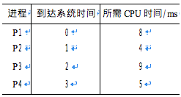

最短剩余时间优先算法
SRTF：把SJF算法改为抢占式的
如果新作业需要的CPU时间比当前作业剩余所需CPU时间短，SRTF强行赶走当前正在执行作业
举例
平均等待时间=((10－1)＋(1－1)＋(17－2)＋(5－3))/4＝6.5 ms
平均周转时间=((17－0)＋(5－1)＋(26－2)＋(10－3))/4＝13 ms
SJF调度顺序：P1(0)、P2(7)、P4(12-3)、P3(8+4+5-2)
平均等待时间=7.75ms
平均周转时间是14.25 ms

Slide 210
最高响应比优先算法
FCFS与SJF是片面的调度算法
FCFS只考虑作业等候时间而忽视作业计算时问
SJF只考虑用户估计作业计算时间而忽视作业等待时间
HRRF是介乎这两者之间的折衷的非剥夺式算法
选择响应比最高者投入运行
既考虑作业等待时间，又考虑作业的运行时间
既照顾短作业又不使长作业的等待时间过长
响应比定义
响应比 ＝1+已等待时间/估计运行时间
短作业容易得到较高响应比
长作业等待时间足够长后，也将获得足够高的响应比
饥饿现象不会发生
HRRF算法缺点
计算响应比导致一定时间开销，其性能比SJF算法略差

Slide 211
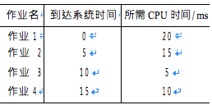
HRRF算法举例
执行过程
开始时只有作业1，作业1被选中，执行时间20 ms
作业1执行完毕后，其他作业的响应比依次为1＋15/15、1＋10/5、1＋5/10，作业3被选中，执行时间5 ms
作业3执行完毕后，剩余作业的响应比依次为1＋20/15、1＋10/10，作业2被选中，执行时间15 ms
作业2执行完毕后，作业4被选中，执行时间10 ms
平均作业周转时间：T=26.25
平均带权作业周转时间：W=2.46

Slide 212
HRRF算法举例
SJF调度顺序为作业1、3、4、2
平均作业周转时间T=25
平均带权作业周转时间W=2.25
FCFS调度顺序为作业1、2、3、4
平均作业周转时间T=28.75
平均带权作业周转时间W=3.125
HRRF调度顺序为作业1、3、2、4
平均作业周转时间T=26.25
平均带权作业周转时间W=2.46
HRRF算法性能界于SJF算法和FCFS算法之间

Slide 213
优先级调度算法
静态优先数法
使用外围设备频繁者优先数大，这样有利于提高效率
重要算题程序的进程优先数大，这样有利于用户
进入计算机时间长的进程优先数大，这样有利于缩短作业完成的时间
交互式用户的进程优先数大，这样有利于终端用户的响应时间等等
动态优先数法
根据进程占有CPU时间多少来决定
当进程占有CPU时间愈长，被阻塞后再次获得调度的优先级就越低
根据进程等待CPU时间多少来决定
当进程在就绪队列中等待时间愈长，被阻塞之后再次获得调度的优先级就越高

Slide 214
时间片轮转调度算法
时间片调度
调度程序每次把CPU分配给就绪队列首进程使用一个时间片，就绪队列中的每个进程轮流地运行一个时间片
当这个时间片结束时，强迫一个进程让出处理器，让它排列到就绪队列的尾部，等候下一轮调度
轮转策略可防止那些很少使用外围设备的进程过长的占用处理器而使得要使用外围设备的那些进程没有机会去启动外围设备
轮转策略与间隔时钟
时间片的设定

Slide 215
时间片轮转法举例(时间片长= 20)
进程 突发周期
P₁ 53
P₂ 17
P₃ 68
P₄ 24
Gantt 图:
平均周转时间比SJF大，但响应较块
P₁
P₂
P₃
P₄
P₁
P₃
P₄
P₁
P₃
P₃
0
20
37
57
77
97
117
121
134
154
162

Slide 216
多级反馈队列调度
又称反馈循环队列或多队列策略
将就绪进程分为两级或多级，系统相应建立两个或多个就绪进程队列，较高优先级的队列一般分配给较短时间片
处理器调度先从高级就绪进程队列中选取可占有处理器的进程，只有在选不到时，才从较低级的就绪进程队列中选取

Slide 217
三级反馈队列调度策略
低级就绪队列
超过时间片
选中,时间片500ms
启动其他
外设
启动磁盘
磁带
等待其
他外设
等待磁
盘磁带
运行
选中,时间片100ms
选中,时间片200ms
高级就绪队列
中级就绪队列

Slide 218
内容概要
处理器状态
中断技术
进程及其实现
线程及其实现
Linux进程
处理器调度
Linux调度算法
Linux 2.4
Linux2.6

Slide 219
调度策略设计的技术难点
如何动态管理和维护就绪进程
进程调度相关数据结构设计
如何设定进程优先级
进程类型：实时进程 vs.交互式进程 vs. 普通进程
进程动态/动态优先级的定义
进程动态优先级调整策略及调整时机
如何设置/调整进程CPU时间片
初始值设置原则
时间片修改/调整位置、时机及策略（进程创建/运行/退出）
进程调度/切换依据
如何选择侯选进程
与静态/动态优先级、进程类型、时间片等的关系
多处理器系统SMP
CPU选择策略
负载均衡与迁移机制

Slide 220
Linux进程调度基本机制
调度方法
基于分时技术的抢占式调度
CPU时间被划分成“时间片”，为每个可运行进程分配一个时间片
分时依赖于时钟中断，对进程透明
调度策略
进程分类
普通进程
实时进程
优先级
静态优先级
动态优先级

Slide 221
内容概要
处理器状态
中断技术
进程及其实现
线程及其实现
Linux进程
处理器调度
Linux调度算法
Linux 2.4
Linux2.6

Slide 222
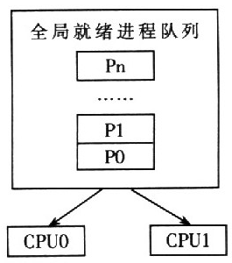
就绪态进程链表runqueue_head
由所有就绪态进程构成的全局链表的表头
当前正在运行的进程也在其中（但idle_task除外）
调度器从中选取最适合调度的进程投入运行
链表由一个读/写自旋锁保护
支持多处理器并行访问
但对写操作必须互斥访问

Slide 223
进程描述符中调度相关成员
变量名 | 说明
state | 进程当前状态
need_resched | 布尔值，表示该进程是否需要申请调度
policy | 进程调度类型
rt_priority | 进程实时优先级
nice | 用户控制的进程优先级
priority | 静态优先级，实时进程忽略该成员
count | 当前时间片内该进程的剩余运行时间
cpus_allowed | 以位向量形式表示可执行该进程的CPU
cpus_runnable | 以位向量形式表示当前运行该进程的CPU
processor | 本进程当前（或最近）所在的CPU
thread | 用于保存进程执行环境（各寄存器的值及IO操作许可权映射表）

Slide 224
进程状态
域成员名
state
状态分类
运行态/就绪态
TASK_RUNNING：正在运行或处于就绪只等待CPU调度
被挂起状态
TASK_INTERRUPTIBLE：可被信号或中断唤醒进入就绪队列
TASK_UNINTERRUPTIBLE：等待资源，不可被其他进程中断
TASK_STOPPED：被调试暂停，或收到SIGSTOP等信号
不可运行态
TASK_ZOMBIE：退出而暂未被父进程收回资源的“僵尸”进程
说明
调度器主要处理的是可运行和被挂起两种状态下的进程

Slide 225
进程优先级
基本思想
根据进程价值及CPU时间需求对进程分级
高优先级进程先运行，低优先级后运行
相同优先级进程按轮转或FIFO方式进行调度
Linux实现
基于动态优先级的调度算法
设置基本优先级，并根据需要动态调整优先级
较长时间未分配到CPU的进程，提高优先级
已经在CPU上运行较长时间的进程，降低优先级
两组独立的优先级范围
nice（-20~19）：确定分配给进程的时间片大小
rt_priority（0~99）：实时优先级，实时进程的优先级高于普通进程

Slide 226
进程优先级定义
静态优先级：priority（0~70）
表示分配给进程的时间片
指明在被迫和其他进程竞争CPU之前，进程允许的最大时间片
只能由用户进行修改，不随时间而改变，一般通过nice设定
动态优先级：counter
进程拥有CPU时随时间不断减小
指明在这个时间片中所剩余的时间量
当小于0时，标记进程重新调度
实时优先级：rt_priority（1~99）
确定实时进程的调度顺序，较高权值进程优先于较低权值进程
非实时进程的优先级为0，因此实时进程总优先于非实时进程

Slide 227
优先级策略
普通进程
基本思想：动态优先级调度
通过更新counter值，周期性修改进程优先级（避免饥饿）
基本过程
counter变为0时，用priority对counter重新赋值
所有可运行状态进程的时间片都用完后才对counter重新赋值
进程运行过程中，counter的减小为其它进程提供运行机会
该机制相当于优先级在动态变化，所以称之为动态优先调度

Slide 228
调度策略分类
域成员名
policy
策略分类
实时进程
SCHED_FIFO：先进先出调度，除非有更高优先级进程申请运行，否则该进程保持运行至退出才让出CPU
SCHED_RR：轮转式调度，该进程被调度下来后将被放置于运行队列的末尾，以保证其他实施进程有机会运行
普通进程
SCHED_OTHER：常规分时调度策略
其他
SCHED_YIELD：置位时表示主动放弃CPU

Slide 229
权值的计算—goodness()
功能
确定就绪态进程的调度顺序
运行态进程每次执行schedule()时都要调用该函数
返回值类型
<=1000：只能赋给普通进程
在单处理器（UP）下，普通进程goodness值只使用这个范围底部的一部分
在SMP情况下，调度程序优先照顾等待同一处理器的进程
>1000：只能赋给实时进程
不管是UP还是SMP，实时进程goodness值的范围从1001到1099
说明
goodness() 不会返回负值
由于idle进程的counter值为负，所以如果使用idle进程作为参数调用goodness，将返回负值，但这是不会发生的

Slide 230
权值影响因素
普通进程
进程当前时间片内所剩的counter数
既代表进程优先级，又反映进程的“欠运行程度”
进程上次是否在当前CPU上运行
若是，权值增加一个常量（weight += PROC_CHANGE_PENALTY）
切换是否需要切换内存
若不需要，则权值加1(weight += 1)
用户可控优先级nice
nice越小则权值越大(weight += 20 - p->nice)
实时进程
权值大小仅由rt_priority值决定
weight = 1000 + p->rt_priority
基准值1000使实时进程的权值比所有非实时进程都要大
只要就绪队列存在实时进程，调度器都将优先满足其运行需要

Slide 231
goodness()函数分析
static inline int goodness(struct task_struct * p, int this_cpu, struct mm_struct *this_mm) {
int weight;
weight = -1;
if (p->policy & SCHED_YIELD)
goto out;
if (p->policy == SCHED_OTHER) {/*普通进程*/ weight = p->counter;
if (!weight) /* 进程的时间片已经用完，则直接转到标号out*/
goto out;
#ifdef CONFIG_SMP
/*在SMP情况下，如果进程将要运行的CPU与进程上次运行的CPU是一样的，则最有利，因此，假如进程上次运行的CPU与当前CPU一致的话，权值加上PROC_CHANGE_PENALTY，这个宏定义为20。*/ if (p->processor == this_cpu)
weight += PROC_CHANGE_PENALTY;
#endif

Slide 232
goodness()函数分析
/*进程p与当前运行进程，是同一个进程的不同线程，或者是共享地址空间的不同进程，优先选择，权值加1*/ if (p->mm == this_mm || !p->mm)
weight += 1;
weight += 20 - p->nice;
goto out; }
weight = 1000 + p->rt_priority; /*实时进程*/
out: return weight; /* 返回值作为进程调度的唯一依据，谁的权值大，就调度谁运行*/ }

Slide 233
Linux2.4调度算法缺点
系统中调度算法属于O(n)，开销线性增长
当大多数就绪进程的时间片都用完，且未重新分配时间片时
SMP系统中将可能有部分处理器处于空闲状态
一个全局就绪进程队列，对多处理器的伸缩性支持不好
时间片的重算循环制约多处理器的效率
空闲处理器执行时间片尚未用尽，而处于等待状态的进程时，会导致进程开始在处理器之间“跳跃”
处理器的亲和性不好
实时进程或者占用内存大的进程在处理器之间跳跃会严重影响系统的性能
交互式进程支持不够
不支持内核抢占

Slide 234
内容概要
处理器状态
中断技术
进程及其实现
线程及其实现
Linux进程
处理器调度
Linux调度算法
Linux 2.4
Linux2.6

Slide 235
Linux 2.6调度算法优化目标
提供完全O(1)调度算法
不管系统有多少进程，调度算法都必须在常数时间内完成调度
对SMP有良好可伸缩性
每个处理器应有独立的可执行进程队列和锁机制
提高SMP处理器的亲和性
出现负载不均衡时，应具备在处理器间迁移进程的能力

Slide 236
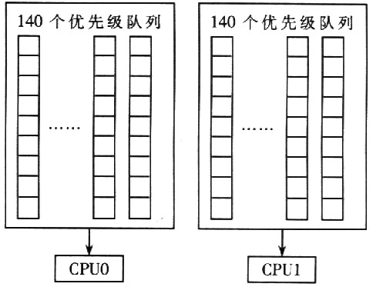
Linux 2.6 vs. Linux 2.4调度结构
Linux 2.6
Linux 2.4

Slide 237
调度策略设计
基于每个CPU分配时间片，取消全局同步和重算循环
每个处理器有两个数组：活动就绪进程队列和不活跃就绪进程队列
进程消耗完其“时间片”后，进入不活跃就绪进程数组中相应队列的队尾
当所有进程都“耗尽”其“时间片”后，交换活跃与不活跃就绪进程队列数组，不需要任何其他的开销
每个数组中有140个就绪进程队列(runqueue)，每个队列对应于140个优先级的一个
通过位图标记队列状态
调度时，通过find_first_bit()找到第一个非空的队列，并取队首进程
不管队列中有多少就绪进程，挑选就绪程的速度恒定，因此称为0(1)算法

Slide 238
O(1)级调度算法结构
prio_array_t arrays[2];

Slide 239
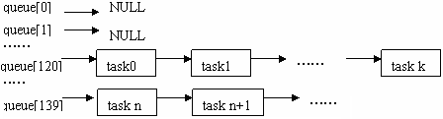
优先级数组数据结构
prio_array_t *active, *expired, arrays[2];
根据时间片是否被用完将就绪队列分成两类
active：时间片没有用完，当前可被调度的就绪进程
expired：时间片已用完的就绪进程
arrays是两类就绪队列的容器，active和 expired分别指向其中一个
active中的进程一旦用完自身时间片，就被转移到 expired，并重新设置新的初始时间片
active为空时，表示当前所有进程的时间片都消耗完
active 和 expired 对调，重新开始下一轮的时间片递减过程

Slide 240
运行队列结构说明
task_t *curr
本CPU正在运行的进程
tast_t *idle
指向本CPU的idle进程，相当于2.4中 init_tasks[this_cpu()]
struct mm_struct *prev_mm
保存被调度切换出进程（称之为 prev）的active_mm 结构指针
Linux 2.6中prev的active_mm在进程切换完成后释放
unsigned long nr_running
本CPU上的就绪进程数，反映本 CPU 负载情况的重要参数
等于active和 expired两个队列中进程数的总和
unsigned long nr_switches
记录本CPU上自调度器运行以来发生的进程切换的次数
unsigned long nr_uninterruptible
本CPU处于TASK_UNINTERRUPTIBLE状态的进程数，与负载信息有关

Slide 241
运行队列结构说明
int best_expired_prio
expired就绪进程组中的最高优先级，进程进入expired队列时保存
unsigned long expired_timestamp
最早发生进程耗完时间片事件的时间，表征expired中就绪进程的最长等待时间
一般情况下，时间片结束的进程应该从active队列转移到expired队列中，但对交互式进程，调度器就会让其保持在active队列上以提高它的响应速度
但如果expired队列中的进程已经等待足够长时间，即使是交互式进程也应该转移到expired队列上来，排空active
该阀值体现在EXPIRED_STARVING(rq) 上：如果以下两个条件都满足，则 EXPIRED_STARVING() 返回真
expired 队列中至少有一个进程已等待足够长时间
（当前绝对时间 - expired_timestamp） >= （STARVATION_LIMIT * 队列中所有就绪进程总数 + 1）；
运行进程的静态优先级比expired队列中最高优先级要低（best_expired_prio数值要大）

Slide 242
运行队列结构说明
atomic_t nr_iowait
本CPU因等待 I/O 而处于休眠状态的进程数
unsigned long timestamp_last_tick
本就绪队列最近一次发生调度事件的时间，负载平衡时会用到
int prev_cpu_load[NR_CPUS]
各CPU的负载状态（即nr_running 值），用于分析负载情况
atomic_t *node_nr_running
int prev_node_load[MAX_NUMNODES]
各NUMA节点上就绪进程数及上一次负载平衡操作时的负载情况
task_t *migration_thread
指向本CPU的迁移进程
每个CPU都有一个核心线程用于执行进程迁移操作
struct list_head migration_queue
需要进行迁移的进程列表

Slide 243
进程描述符中调度相关成员
变量名 | 说明
state | 进程当前状态
cpus_allowed | 以位向量形式表示可执行该进程的CPU
policy | 进程调度类型
rt_priority | 进程实时优先级
prio | 进程动态优先级
static_prio | 进程静态优先级
sleep_avg | 进程平均睡眠时间
time_slice | 当前时间片中剩余时钟节拍数，类似于2.4中的count
first_time_slice | 如果进程肯定不会用完其时间片，则将该标志设为1
interactive_credit | 记录进程的交互程度

Slide 244
进程描述符中调度相关成员(续)
变量名 | 说明
activated | 进程被唤醒时所使用的条件码
timestamp | 进程最近插入运行队列的时间或涉及本进程的最近一次进程切换时间
run_list | 指向进程所属的运行队列中的下一个和前一个元素
array | 记录当前CPU的活跃就绪队列（runqueue::active）
thread_info | 当前进程的一些运行环境信息

Slide 245
进程状态
域成员名：state
主要变化
宏定义数值上有较大的差别
新增两种状态
TASK_DEAD：已退出且不需父进程回收的进程
TASK_TRACED：供调试使用

Slide 246
动态优先级计算
主要由 effect_prio() 完成(Linux 2.4中为goodness())
非实时进程：优先级取决于静态优先级及sleep_avg
实时进程
优先级在setscheduler()中设置
一经设定就不再改变
Linux 2.6动态优先级实现关键在 sleep_avg 变量上
sleep_avg 范围：0~MAX_SLEEP_AVG
该值将通过公式计算转换成bonus
动态优先级计算公式
动态优先级=静态优先级 – bonus
取值范围：MAX_RT_PRIO ~ MAX_PRIO 之间

Slide 247
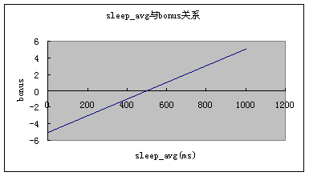
bonus的计算
计算公式
bonus = (NS_TO_JIFFIES((p)->sleep_avg) * MAX_BONUS / MAX_SLEEP_AVG) - MAX_BONUS/2

Slide 248
sleep_avg与bonus关系
取值范围
-MAX_BONUS/2 ~ MAX_BONUS/2
MAX_BONUS 定义
MAX_USER_PRIO*PRIO_BONUS_RATIO/100
说明
sleep_avg对动态优先级的影响仅在静态优先级的用户优先级区（100~140）的1/4区间（±5）之内
相对而言，静态优先级在优先级计算的比重要大得多
这也是Linux 2.6调度系统中变化较大的一个地方
调度器倾向于更多地由用户自行设计进程优先级

Slide 249
进程平均等待时间
域成员名
sleep_avg
说明
进程等待时间与运行时间的差值
初值为 0，取值范围为 0 ~ NS_MAX_SLEEP_AVG
作用
反映调度策略：交互式进程优先和分时系统公平共享
既可用于评价进程的“交互程度”，也可用于表示进程需要运行的紧迫性
动态优先级计算关键因子
sleep_avg越大，进程优先级值也越高
使宏观上静态优先级相同的所有进程的等待时间和运行时间的比值趋向一致
反映Linux要求各进程分时共享CPU的公平性

Slide 250
sleep_avg的修改时机
从休眠状态唤醒
activate_task()调用recalc_task_prio()
从TASK_INTERRUPTIBLE 唤醒后首次被调度
schedule()中调用recalc_task_prio()
被从 CPU上切换下来
schedule()
进程创建
wake_up_forked_process()
进程退出
sched_exit()

Slide 251
sleep_avg与sleep_time的关系
基本原则
本次等待时间越长，sleep_avg应该更大
例外情形
从 TASK_UNINTERRUPTIBLE状态唤醒的进程，尤其是休眠时间较长的进程，很有可能是等待某种资源而休眠，则不应该受到等待时间的优先级奖励
sleep_avg 被限制在INTERACTIVE_SLEEP(p)范围内
对已被认定为交互式的进程无效
不是从TASK_UNITERRUPTIBLE 状态中醒来的进程，如果本次等待时间过长，也不应该受到等待时间的优先级奖励

Slide 252
进程优先级计算时机
创建进程
子进程继承父进程动态优先级，并添加到父进程所在就绪队列(wake_up_forked_process())
若父进程不在任何就绪队列（如 idle进程），调用effect_prio() 函数计算动态优先级，并放置到相应就绪队列
唤醒休眠进程
调用 recalc_task_prio()设置动态优先级，并放置到相应就绪队列
从 TASK_INTERRUPTIBLE状态中被唤醒的进程
调用 recalc_task_prio()修正优先级
进程因时间片相关原因被剥夺 CPU
在 schedule_tick()中调用effect_prio() 重新计算优先级，重新入队
其它时机(主动要求改变优先级情况)
idle进程初始化（init_idle()）
负载平衡（move_task_away() ）
修改nice值（set_user_nice()）
修改调度策略（setscheduler()）

Slide 253
交互式进程的考虑
内核有四处对交互式进程的优先考虑
sleep_avg
交互式进程因为休眠次数多、时间长，sleep_avg也会相对更大一些
interactive_credit
记录进程的交互程度
判断进程是否是交互式进程
TASK_INTERACTIVE()宏
就绪等待时间的奖励

Slide 254
interactive_credit
记录进程的“交互程度”
-CREDIT_LIMIT<interactive_credit<CREDIT_LIMIT+1
进程被创建时，初值为 0，随后根据不同条件加 1 减 1
交互式进程的判断条件
若超过CREDIT_LIMIT，就不会再降下来
表示进程已经通过“交互式”测试，被认为是交互式进程
一旦被认为是交互式进程，则永远按交互式进程对待
只有进程多次休眠、且休眠的时间足够长（长于运行时间、长于“交互式休眠”时间），才有可能被列为交互式进程

Slide 255
interactive_credit的变化
interactive_credit的递增（recalc_task_prio()中）
用户进程不是从TASK_UNINTERRUPTIBLE唤醒，且sleep_time > INTERACTIVE_SLEEP(p)
除以上情况外，如果sleep_avg经过sleep_time调整后大于NS_MAX_SLEEP_AVG
一旦interactive_credit超过CREDIT_LIMIT，将不再增加
interactive_credit 最大值为 CREDIT_LIMIT+1
interactive_credit的递减（schedule() 中）
被切换进程的sleep_avg经run_time修正后，若满足
sleep_avg <= 0
-CREDIT_LIMIT<= interactive_credit<= CREDIT_LIMIT

Slide 256
Linux 2.6的负载平衡机制
Linux 2.4的负载平衡基本策略
基本方法
进程p被切换下来之后，如果还有CPU空闲，或者该CPU上运行的进程优先级比自己低，那么p就会被调度到那个CPU上运行
内核使用该办法来实现负载平衡
缺点
进程迁移比较频繁，交互式进程（或高优先级的进程）可能还会在 CPU之间不断“跳跃”
Linux 2.6的基本策略
采用相对集中的负载平衡方案，分为“推”和“拉”两类操作

Slide 257
Linux 2.6负载均衡的“拉”操作
基本思想
当某个 CPU负载过轻、而另一 CPU负载较重时，系统会从重载 CPU上“拉”进程过来
“拉”的负载平衡操作实现在 load_balance() 函数中，有两种调用方式
“忙平衡”：当前 CPU不空闲
“空闲平衡”：当前 CPU空闲
“拉”进程的具体动作在pull_task()函数中实现

Slide 258
Linux 2.6负载均衡的“忙平衡”
基本方法
时钟中断周期性启动load_balance()
倾向于尽可能不做负载平衡，对“拉”操作作出若干限制
最繁忙CPU的负载超过当前CPU负载的 25% 时，才进行负载平衡
当前CPU负载取当前真实负载与上一次执行负载平衡时的负载的较大值，平滑负载凹值
各CPU负载情况取当前真实负载和上一次执行负载平衡时的负载的较小值，平滑负载峰值
对源、目的两个就绪队列加锁之后，再确认一次源就绪队列负载没有减小，否则取消负载平衡动作
迁移方法
找到最繁忙的 CPU （源 CPU ）之后，确定需要迁移的进程数为源CPU负载与本CPU负载之差的一半
然后按照从 expired 队列到 active 队列、从高优先级进程到低优先级进程的顺序进行迁移

Slide 259
Linux 2.6负载均衡的“空闲平衡”
基本方法执行体：idle_balance()
“空闲平衡”的调用时机
在调度器中，本CPU的就绪队列为空
在时钟中断中，本CPU的就绪队列为空，且当前绝对时间是IDLE_REBALANCE_TICK 的倍数，即每隔 IDLE_REBALANCE_TICK 执行一次
“空闲平衡”的候选进程的标准
寻找当前真实负载最大的CPU，将其中“最适合” 的一个就绪进程迁移到当前CPU
与“忙平衡”类似，但因为空闲平衡仅“拉”一个进程过来，动作要小得多，且执行频率相对较高（是忙平衡的 200 倍）
不考虑负载的历史情况和负载差，候选的迁移进程也没有考虑 Cache 活跃程度

Slide 260
Linux 2.6负载均衡的“推”操作
执行体：migration_thread()
在系统启动时自动加载（每个 CPU一个），并将自己设为 SCHED_FIFO的实时进程
判断标准：检查migration_queue中是否有请求等待处理
若没有，就在TASK_INTERRUPTIBLE中休眠，直至被唤醒后再次检查
migration_queue的添加：set_cpu_allowed()
为待迁移进程构造一个迁移请求数据结构 migration_req_t，将其植入进程所在 CPU就绪队列的 migration_queue中
唤醒该就绪队列的迁移 daemon（记录在migration_thread属性中），将该进程迁移到合适CPU上去
目前实现中的CPU的选择和负载无关

Slide 261
Linux 2.6负载均衡的“推”操作
迁移方法：通过move_task_away()完成
设置进程CPU号
将进程从原就绪队列删除，并用activate_task()将进程加入目标CPU的就绪队列
如果迁移的进程比目标CPU的rq->curr的优先级要高，则调用resched_task() 将目标CPU的当前进程的TIF_NEED_RESCHED置为1

